Slide 1
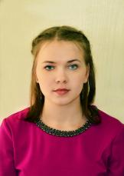
Министерство образования РМ
Портфолио Зинуровой Веры Николаевны воспитателя МДОУ «Детский сад №125 комбинированного вида» городского округа Саранск
Дата рождения: 31.01.1992 г.
Окончила: МГПИ им М. Е. Евсевьева
Факультет: педагогического и художественного образования, профиль: музыка
Квалификация: бакалавр, магистр.
№ диплома: 101305 0044655, 101305 0028199
Дата выдачи: 06.07.2015, 07.07.2017 г
Стаж педагогической работы: 5 лет
Общий трудовой стаж: 5 лет
Квалификационная категории: первая
Дата последней аттестации: 22. 03. 2018 г
Занимаемая должность: воспитатель

Slide 2
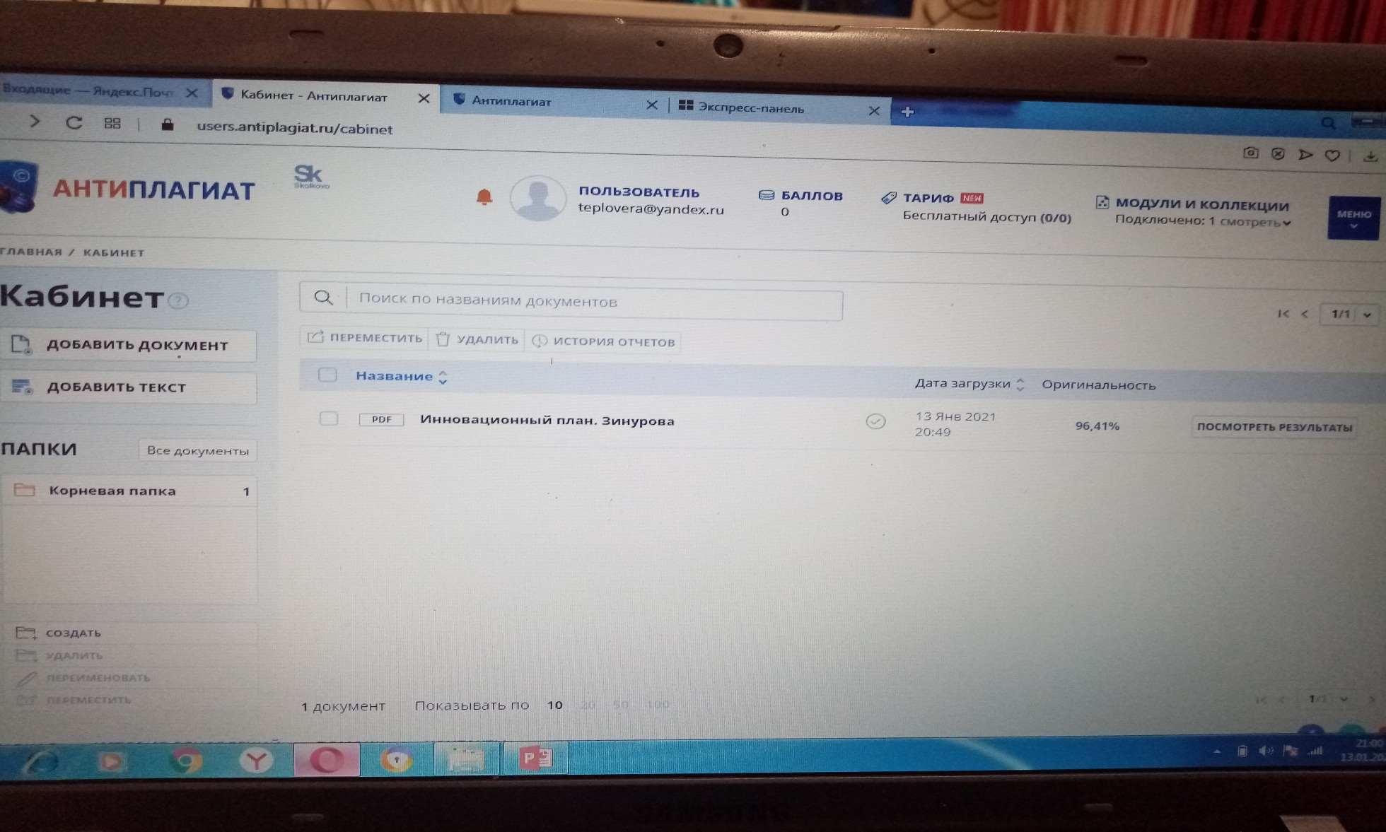
Наличие собственного инновационного опыта
Адрес сайта: https://ds125sar.schoolrm.ru/sveden/employees/11272/225226/

Slide 3
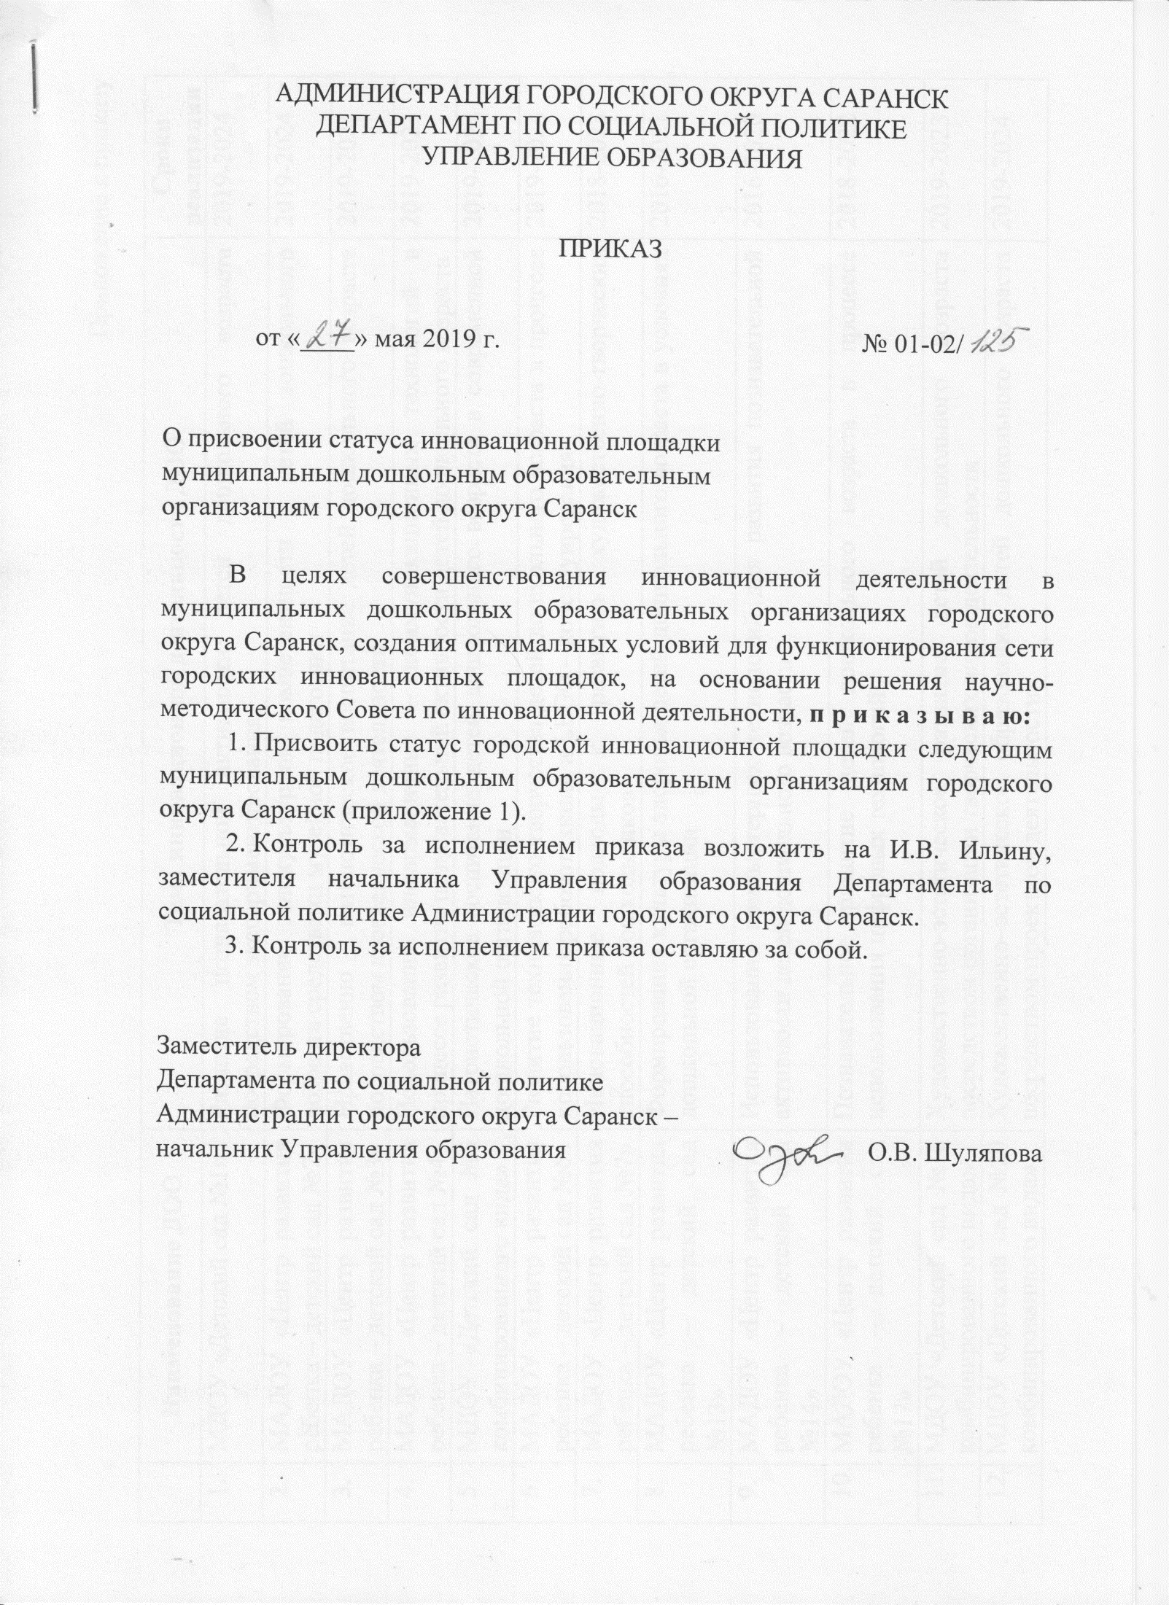
1. Участие в инновационной (экспериментальной деятельности)

Slide 5
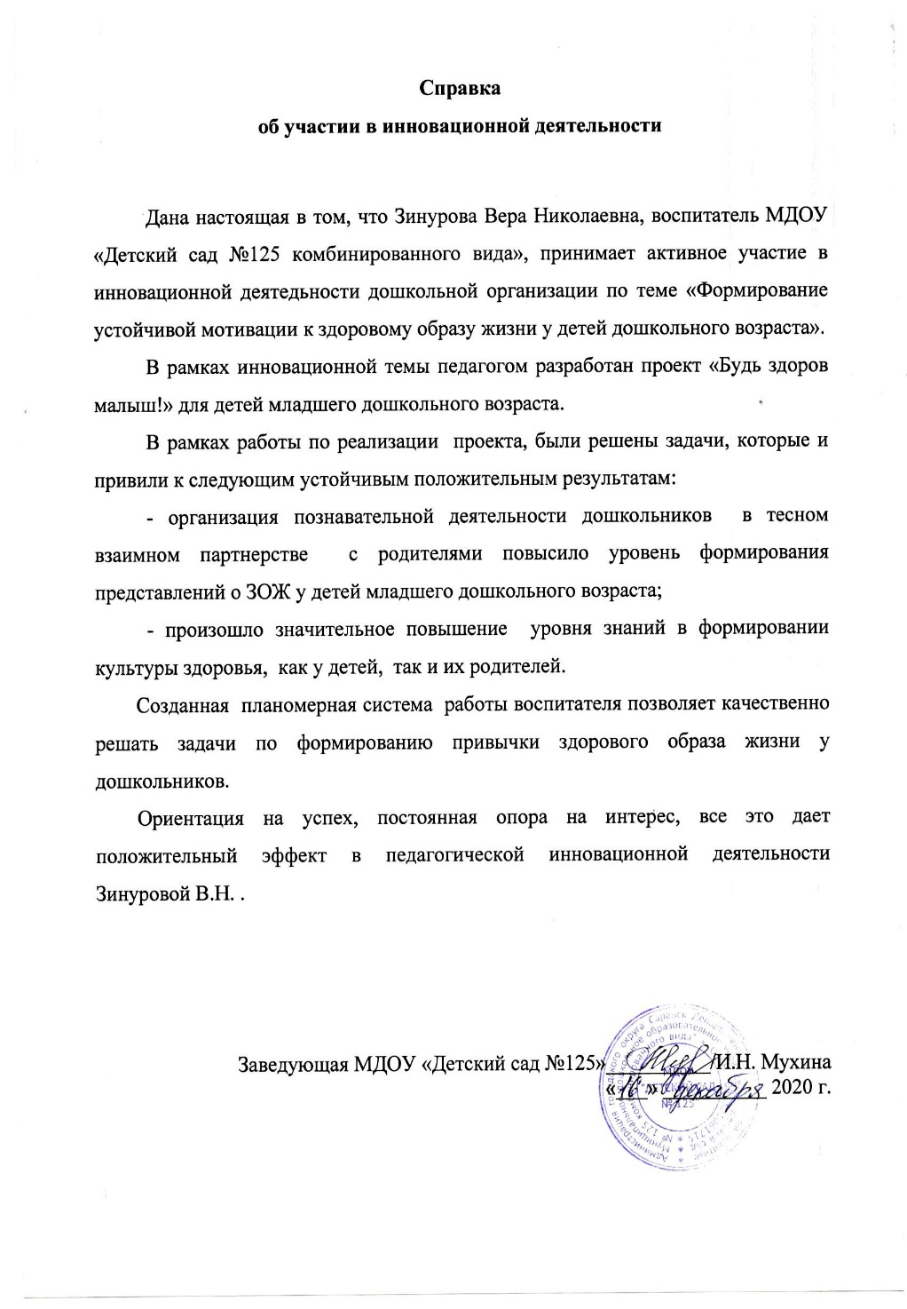
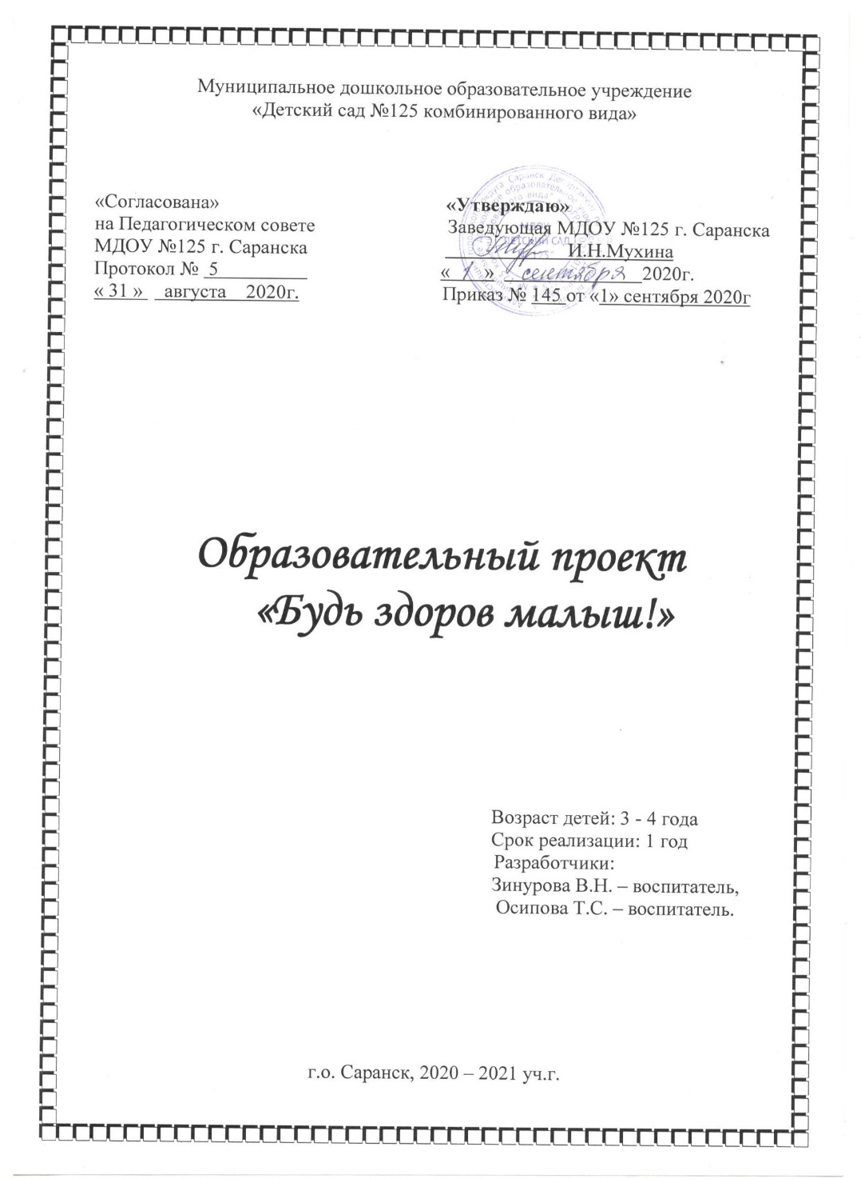

Slide 6
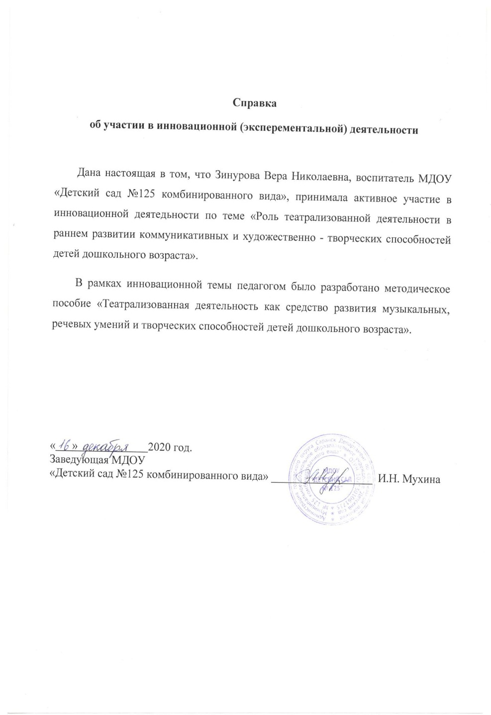
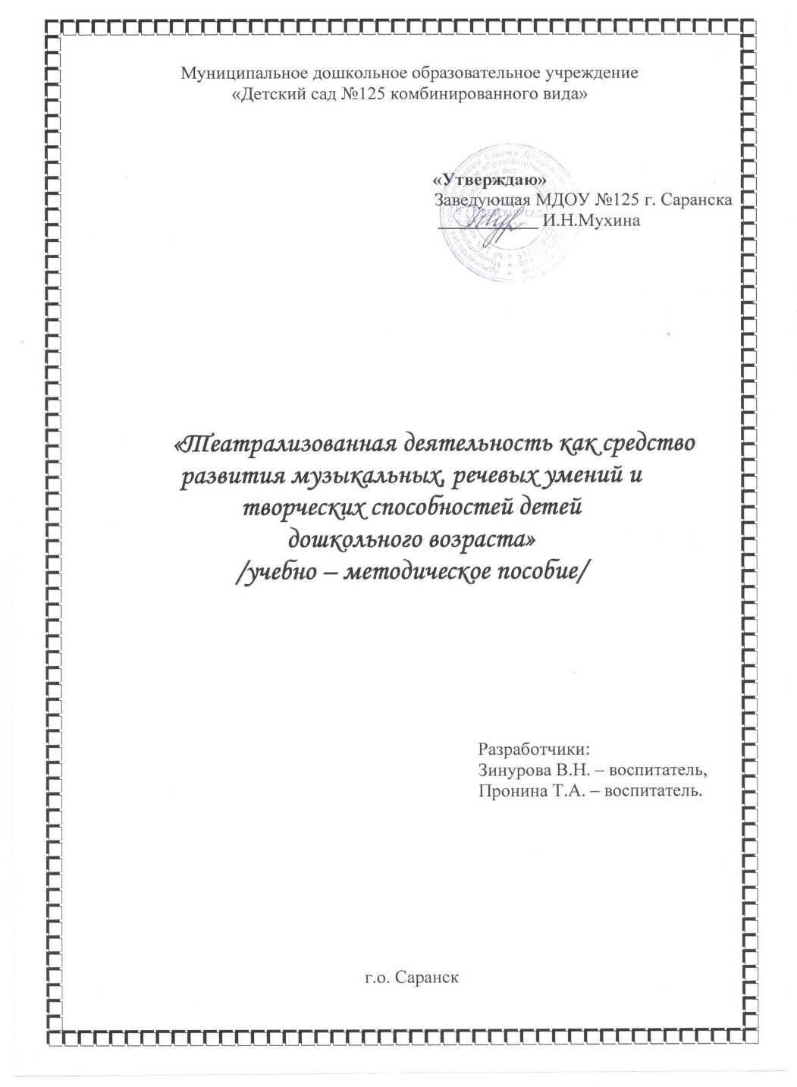

Slide 7
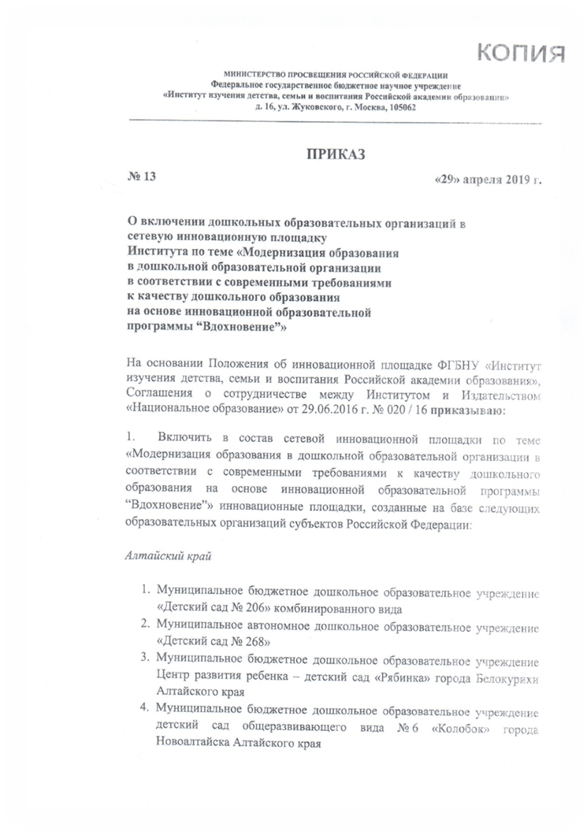
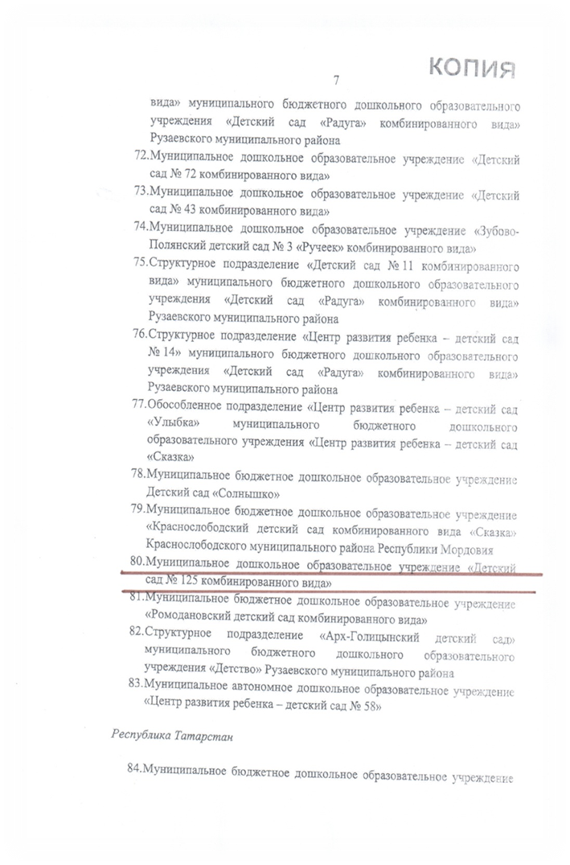

Slide 8
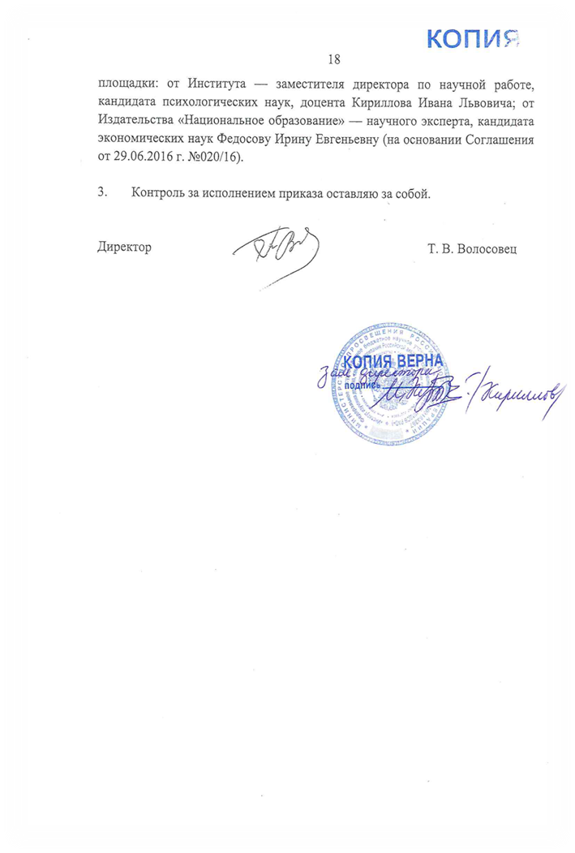
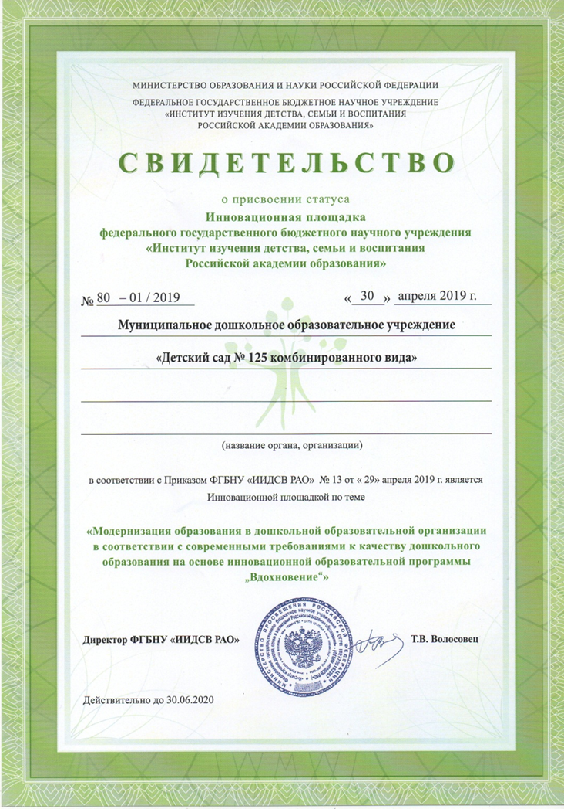

Slide 9
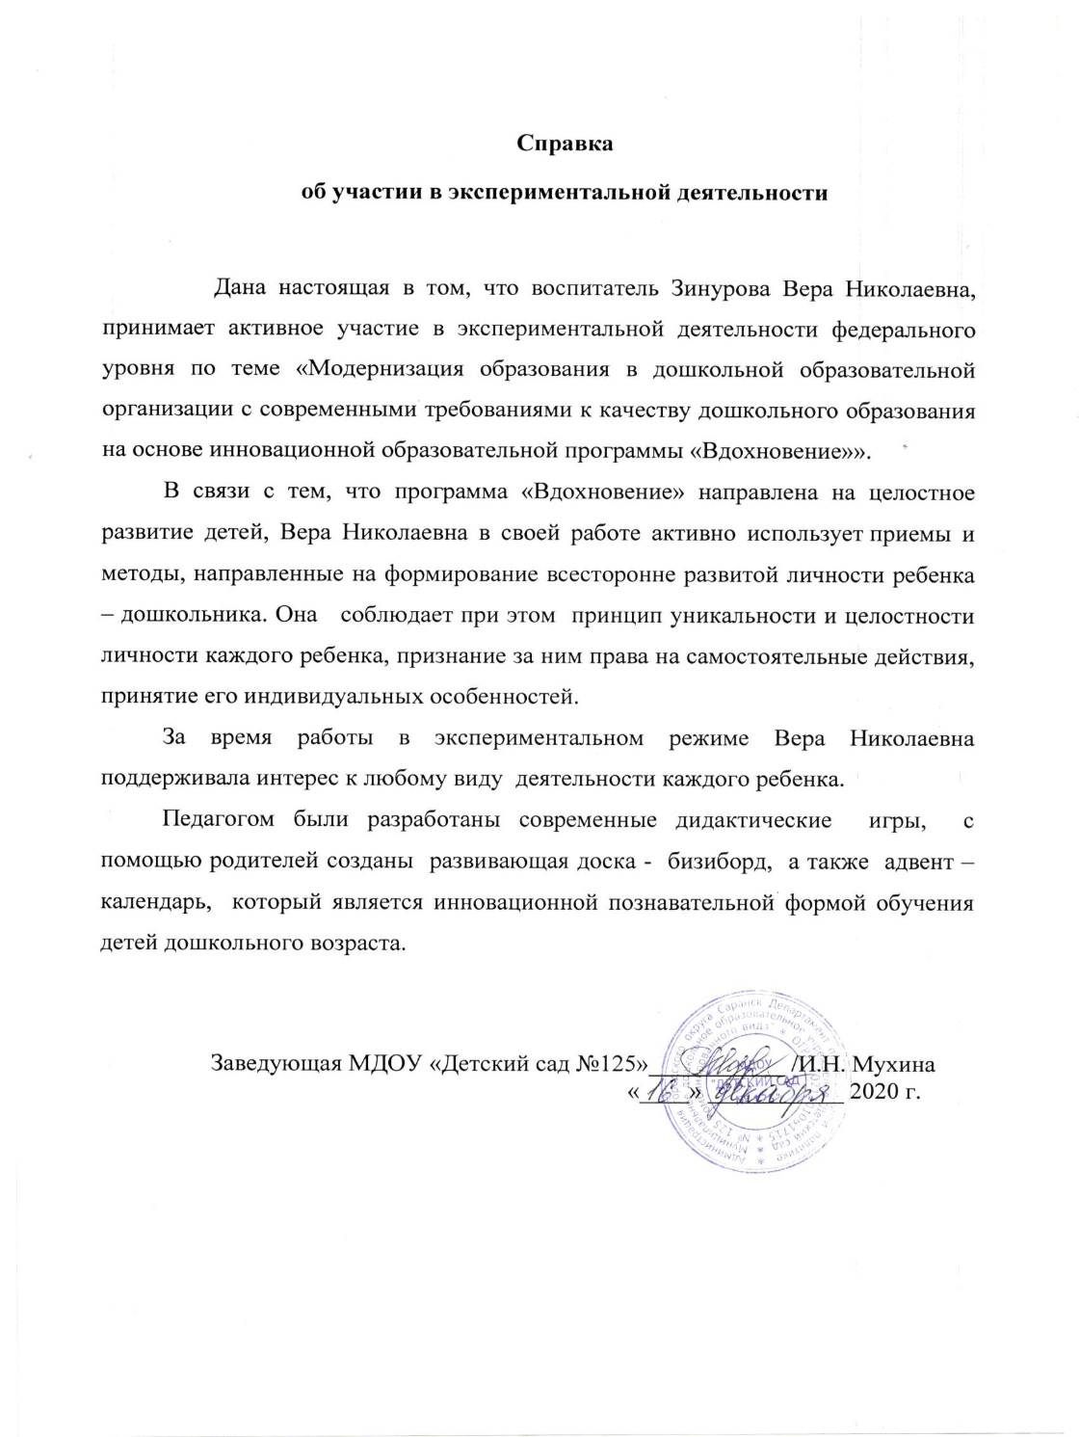

Slide 10
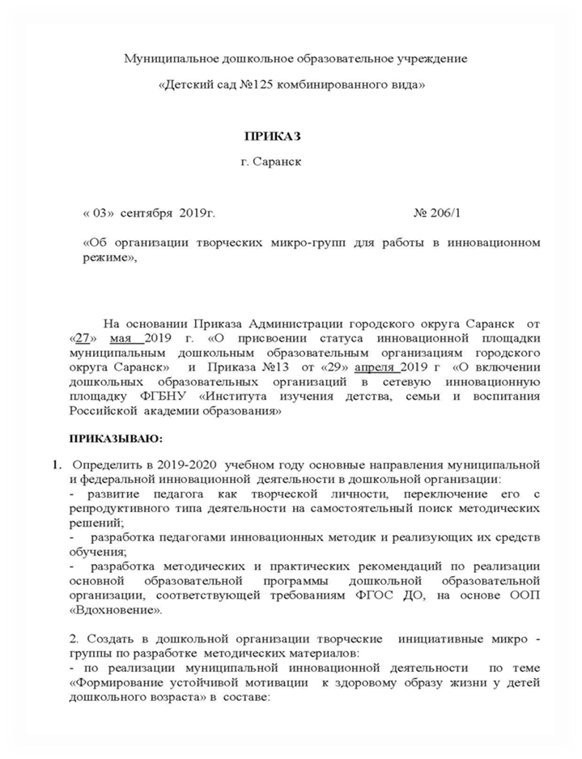
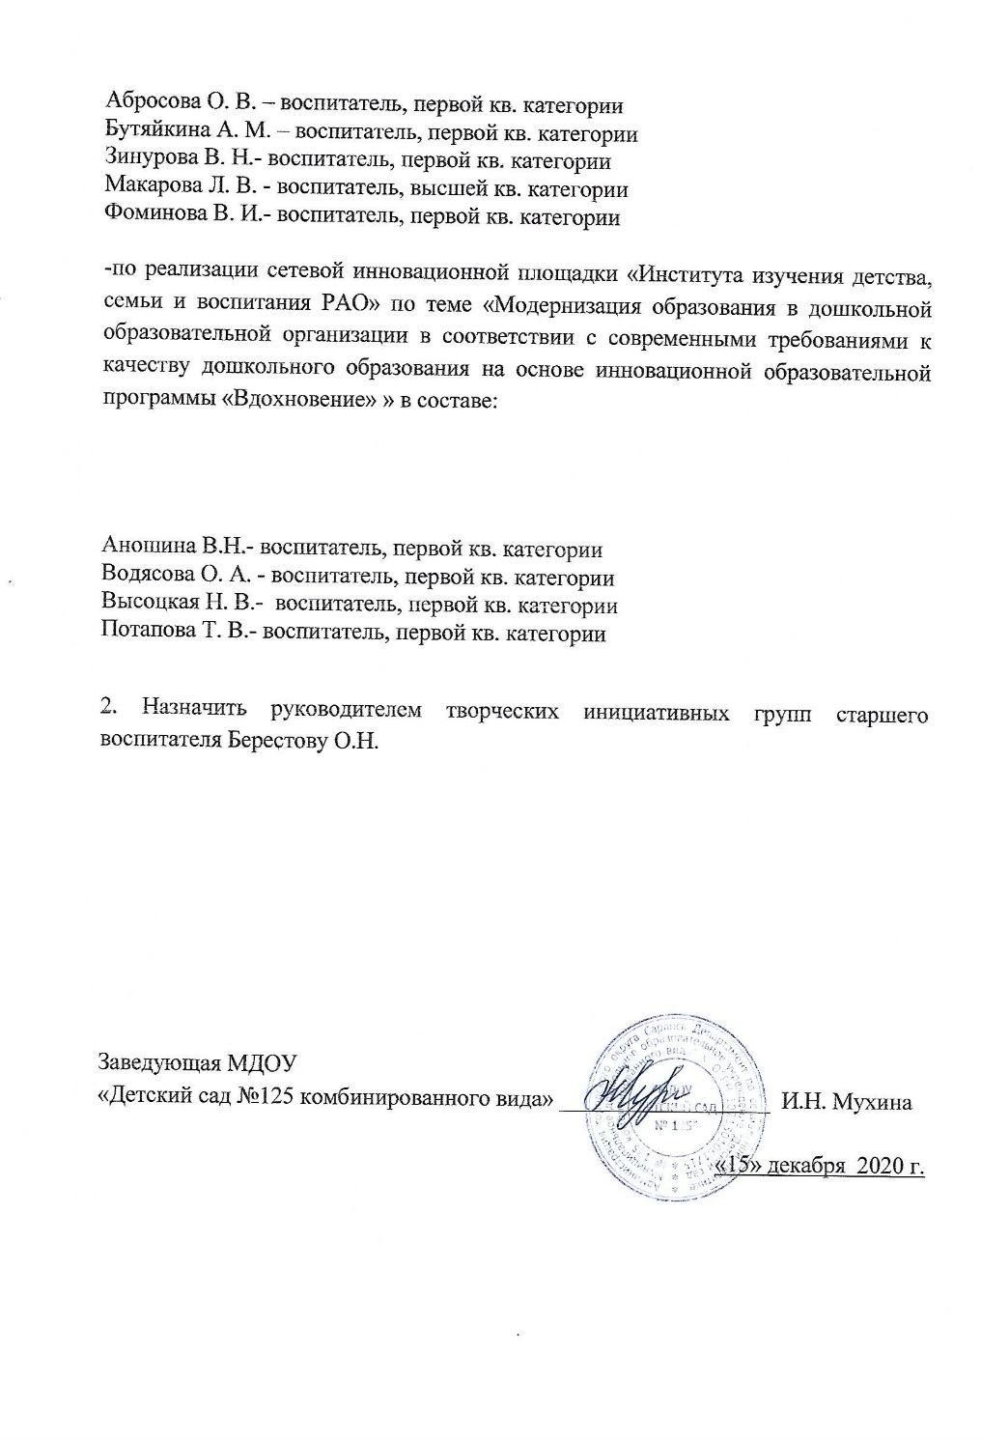

Slide 11
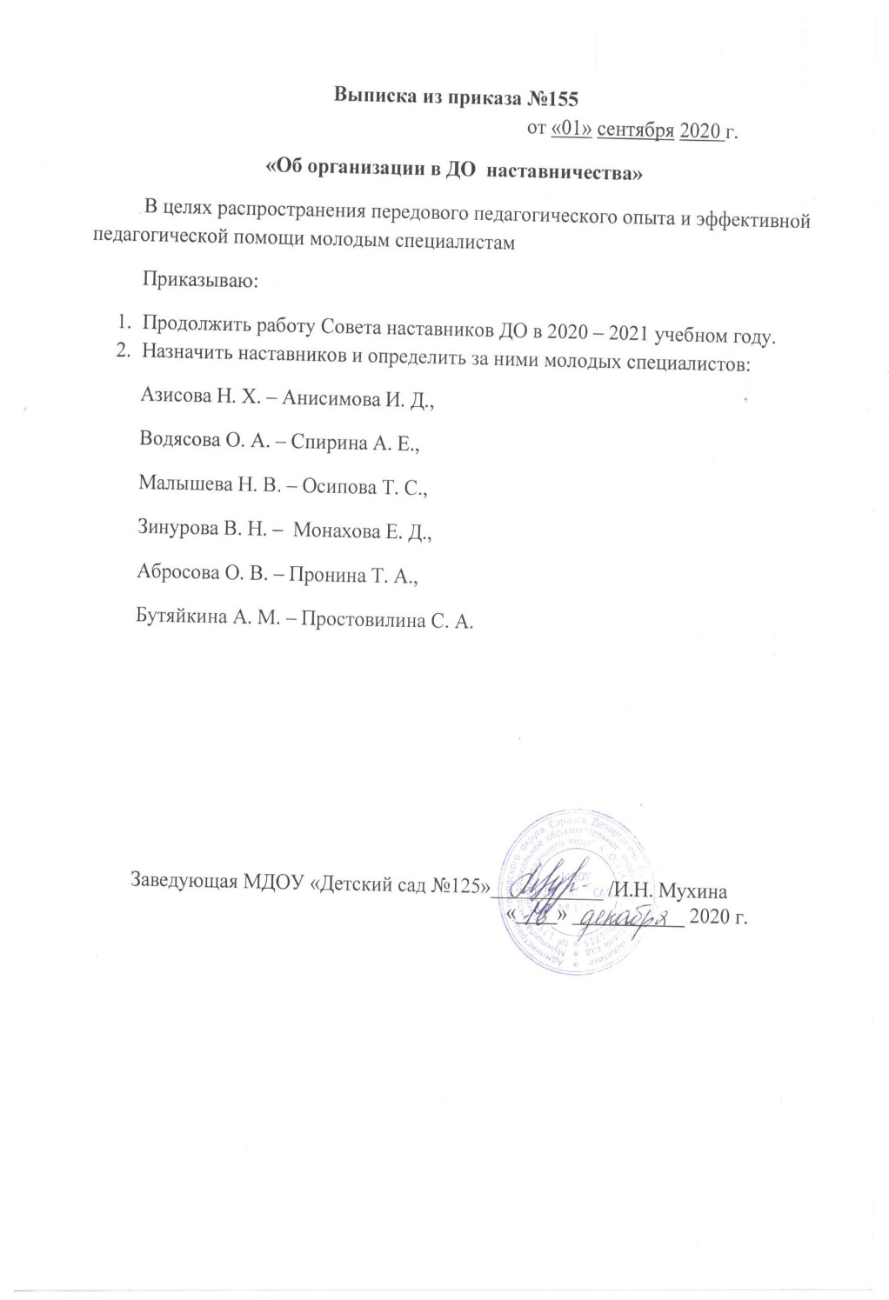
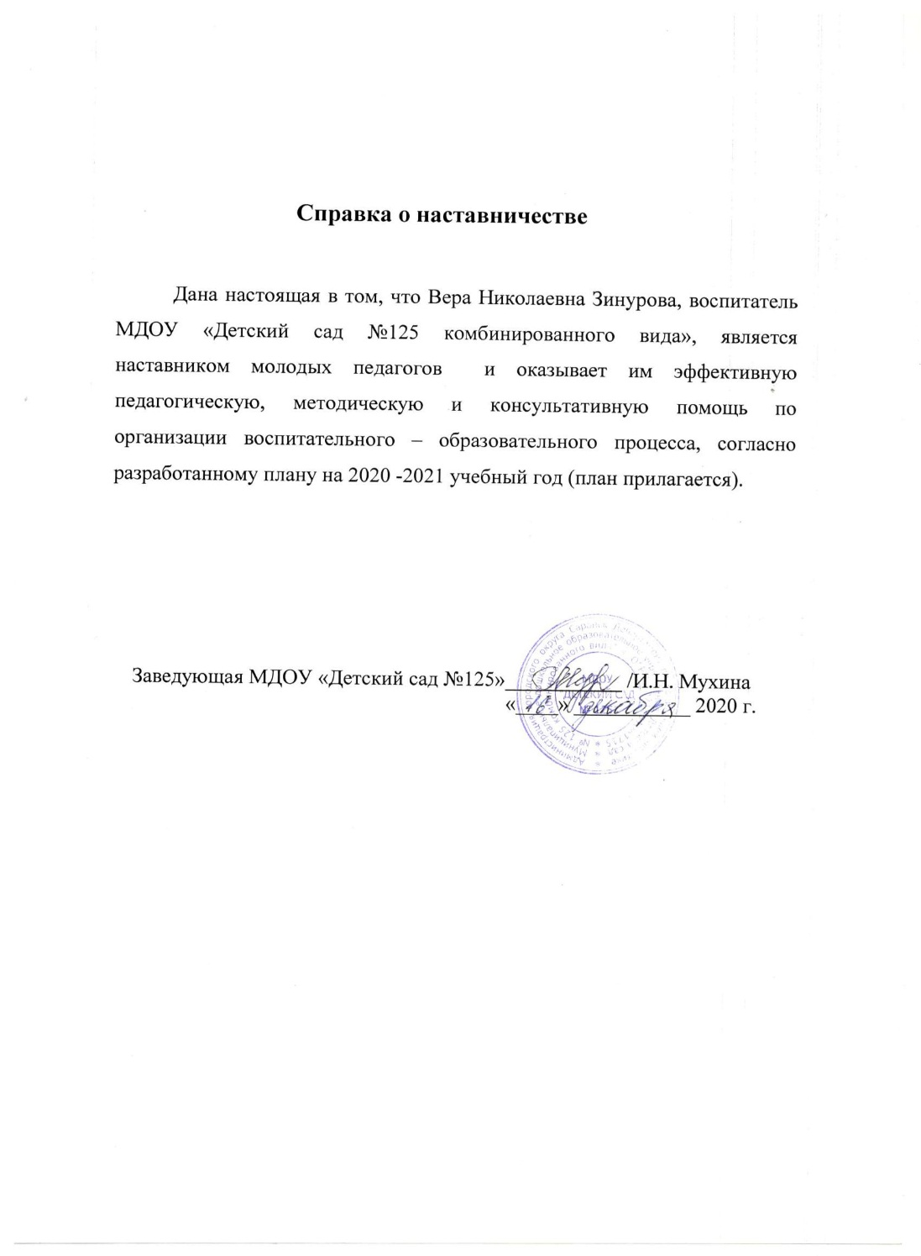
2. Наставничество

Slide 12
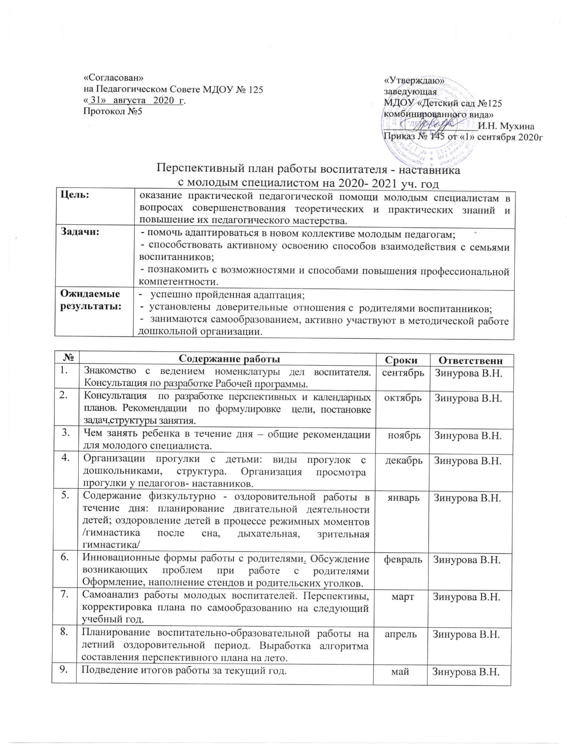

Slide 13
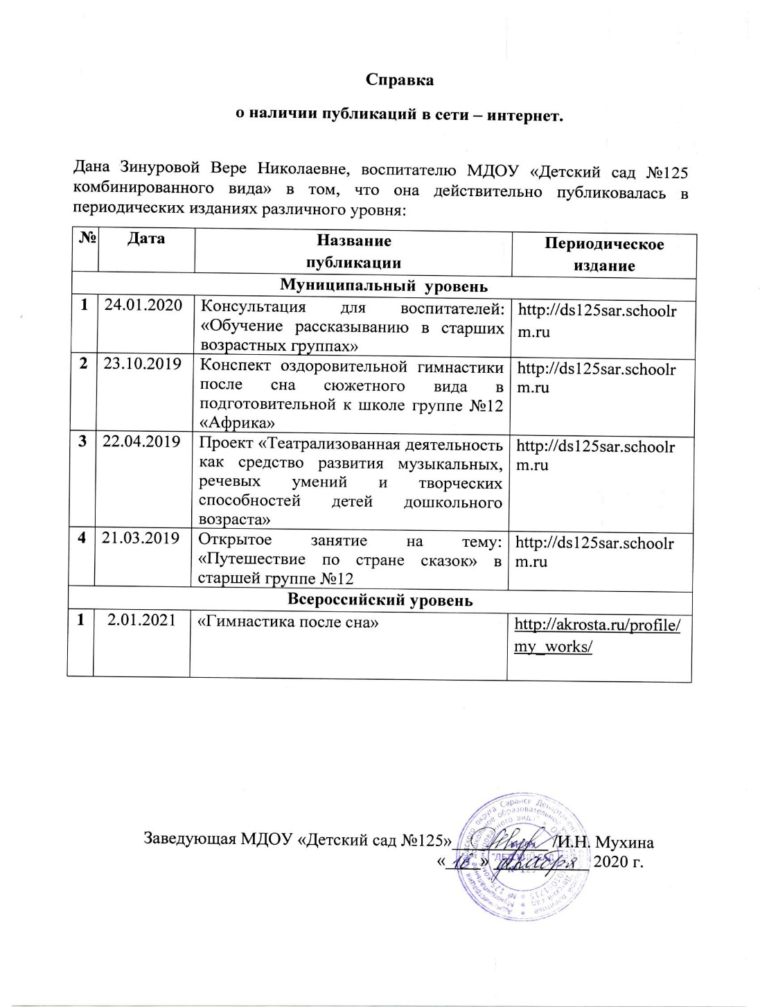
3. Наличие публикаций.
Муниципальный уровень:
Публикаций – 4
https://ds125sar.schoolrm.ru/edu-process/org-edu/
https://ds125sar.schoolrm.ru/edu-process/org-edu/?PAGEN_1=2&SIZEN_1=15
https://ds125sar.schoolrm.ru/edu-process/org-edu/?PAGEN_1=2&SIZEN_1=15
https://ds125sar.schoolrm.ru/edu-process/org-edu/?PAGEN_1=2&SIZEN_1=15
Интернет публикации: Публикаций – 1

Slide 14
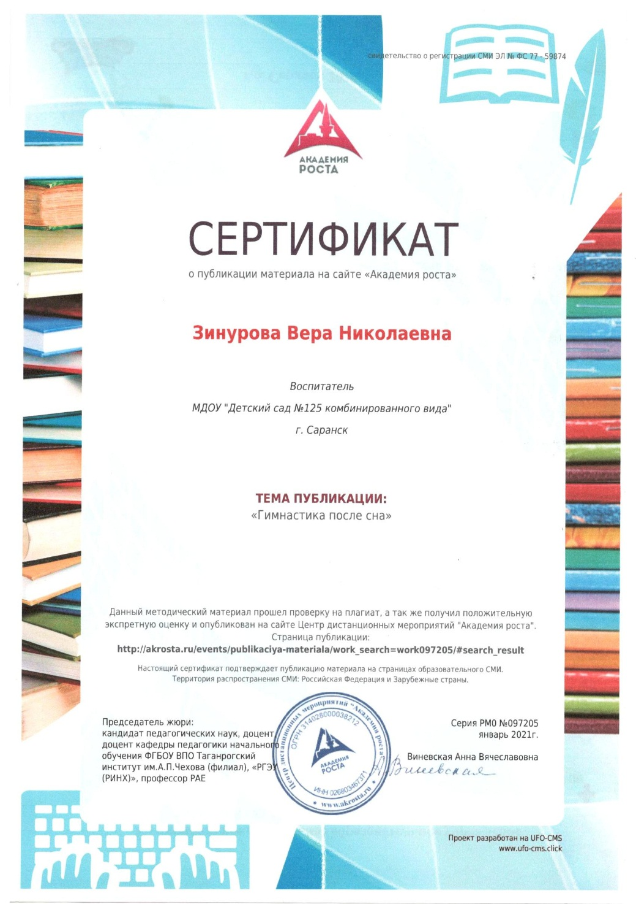
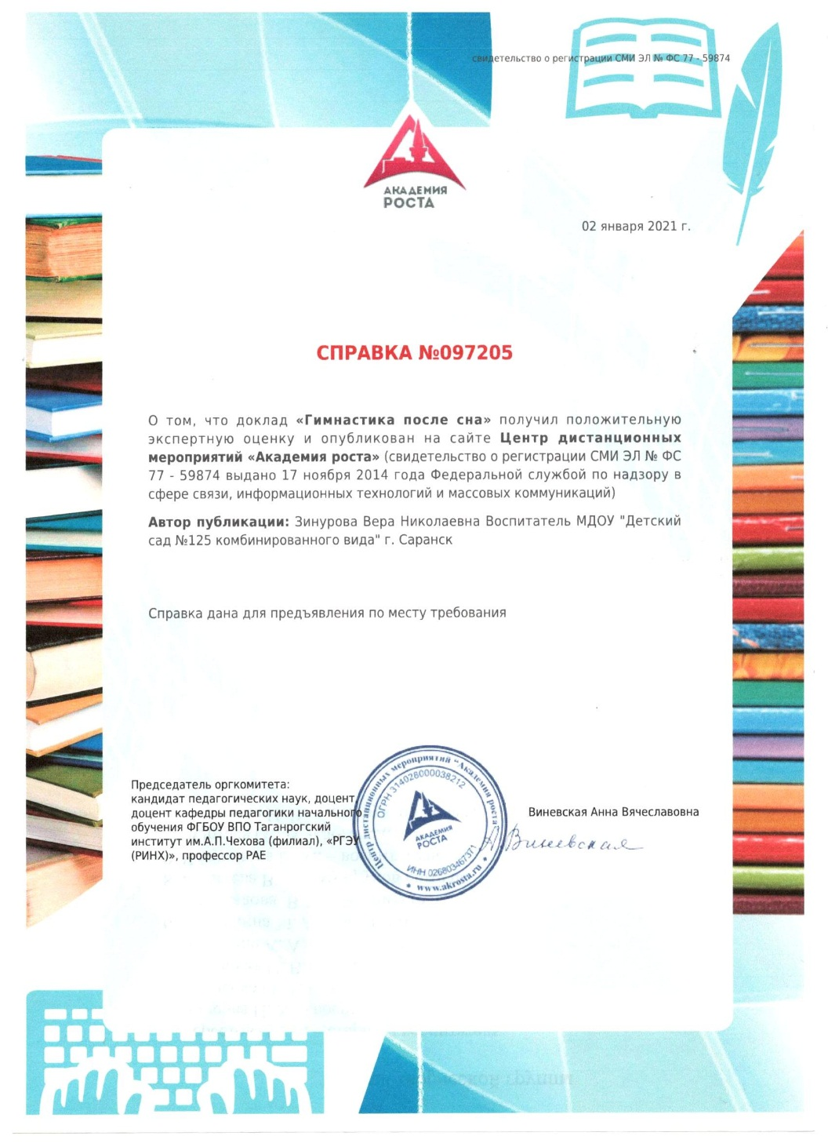

Slide 15
4. Результаты участия воспитанников в конкурсах, выставках, турнирах, соревнованиях, акциях, фестивалях
Интернет - конкурс: Участие - 1 Победа и призовое место - 1
Муниципальный уровень: Участие - 4 Победа и призовое место - 3
Всероссийский уровень: Участие - 3 Победа и призовое место – 3
Международный уровень :
Участие – 1 Победа и призовое место - 0

Slide 16
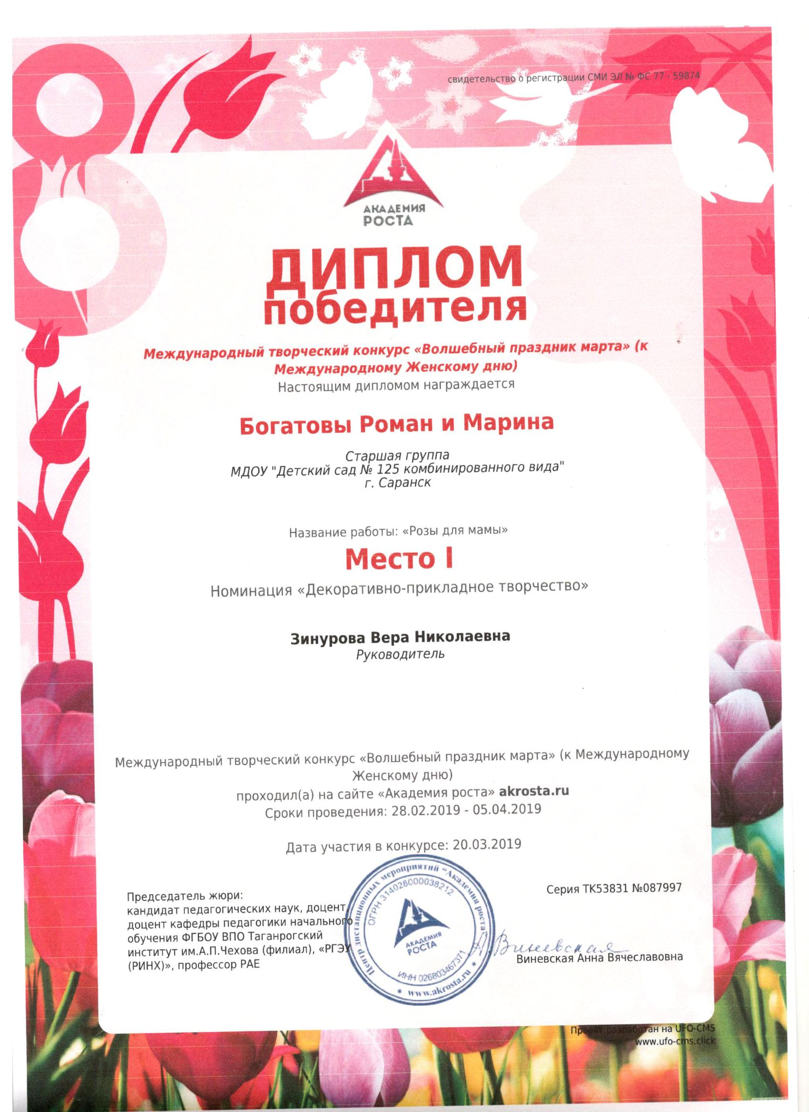

Slide 18
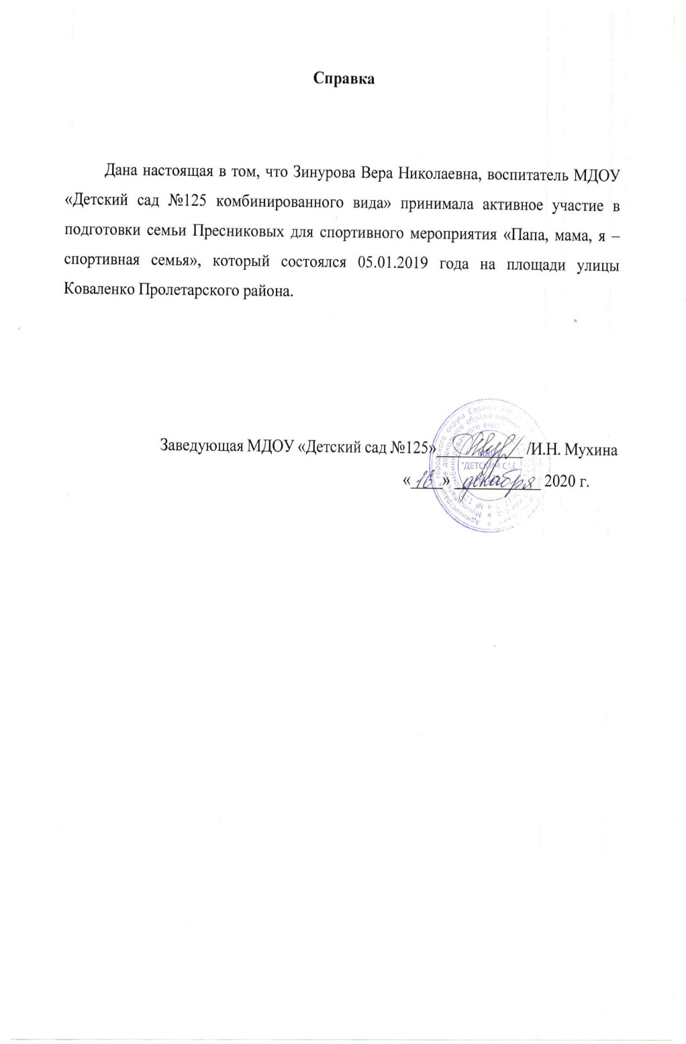

Slide 19
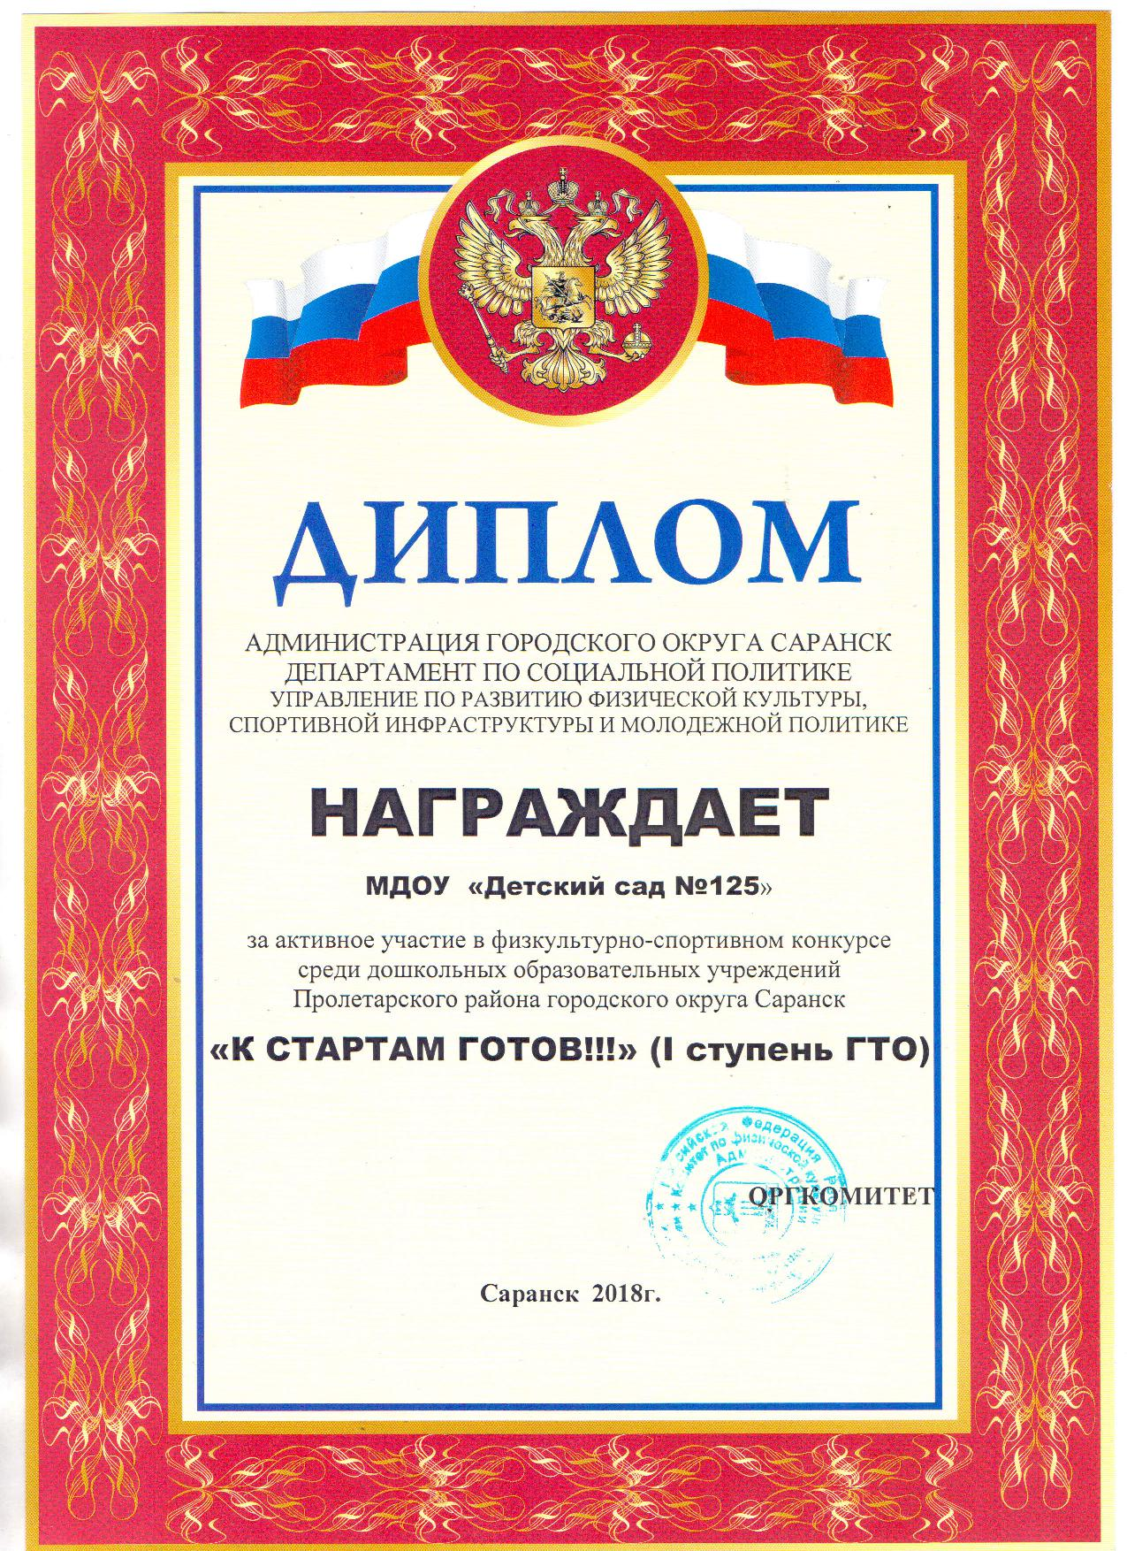
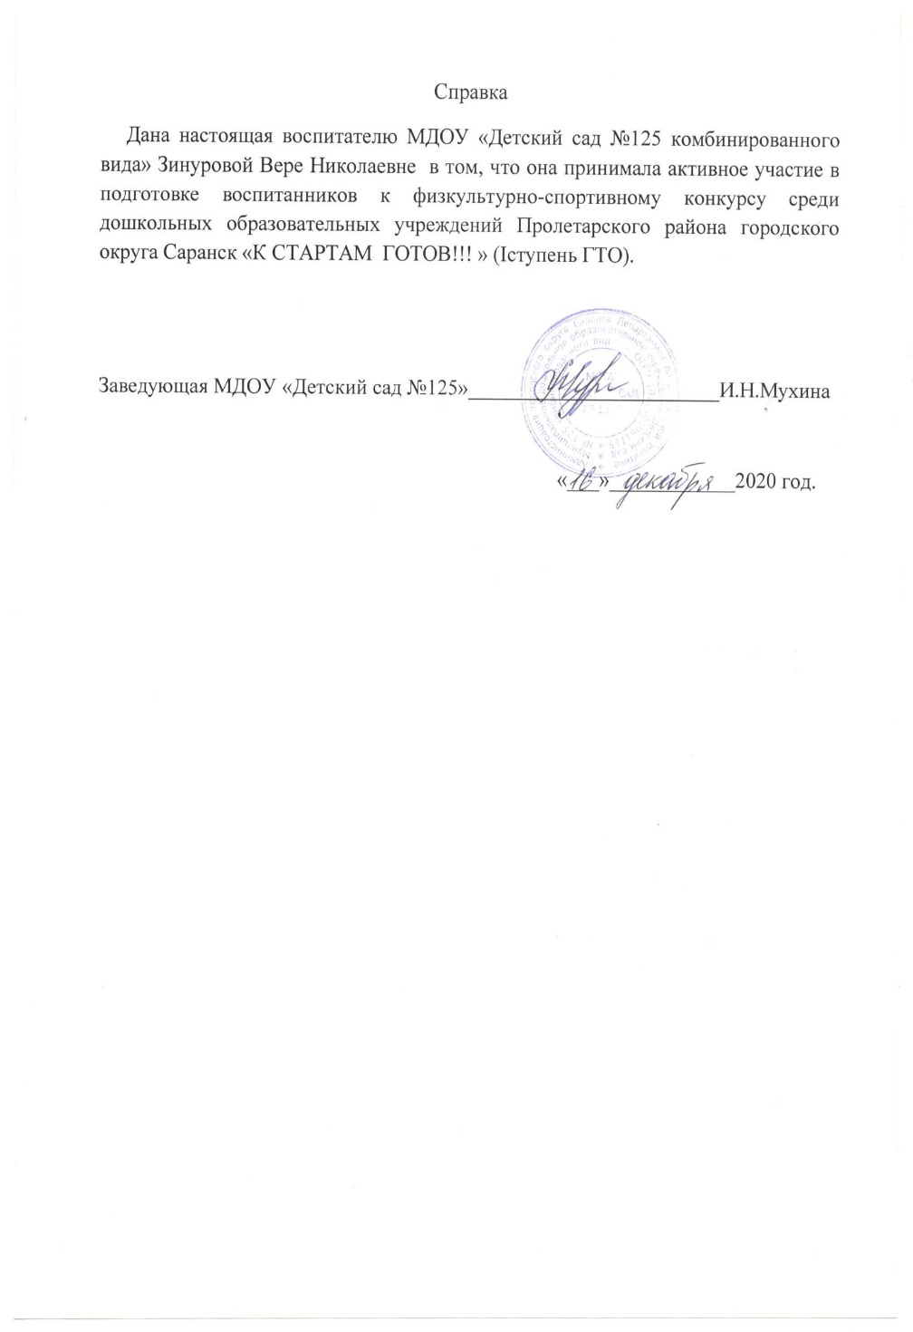

Slide 21
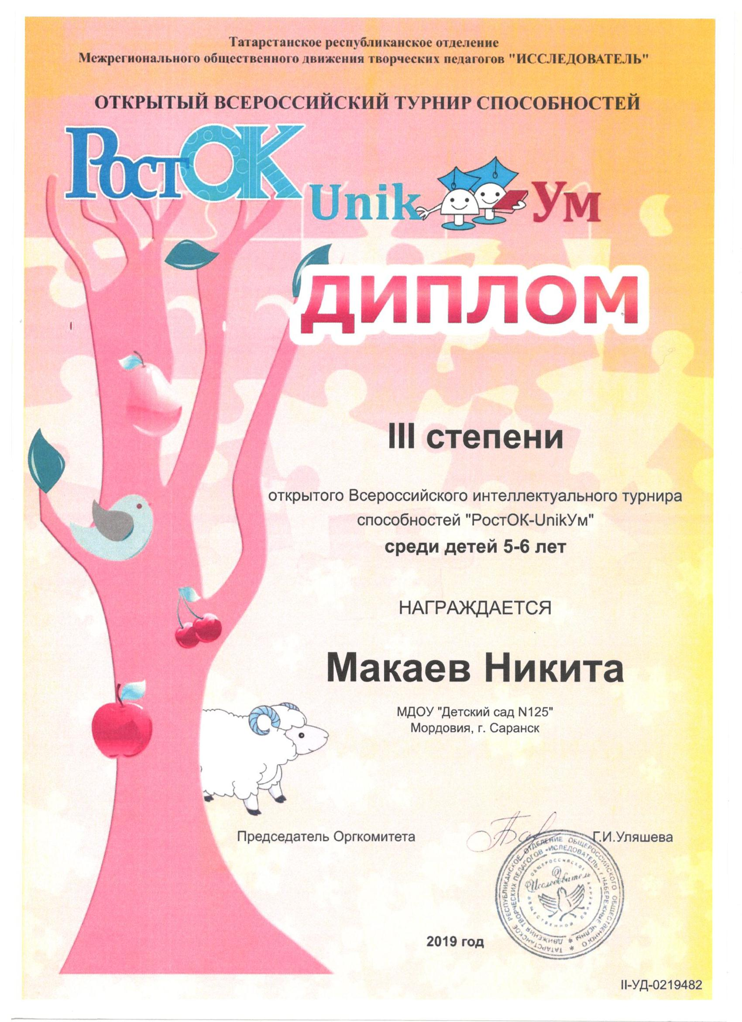

Slide 22
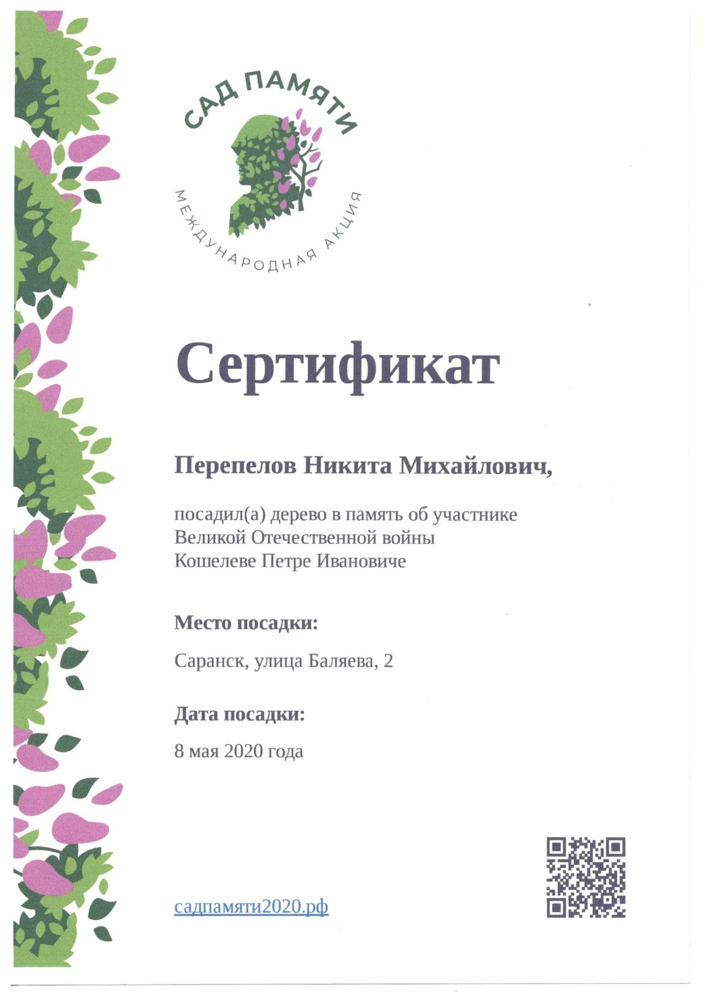
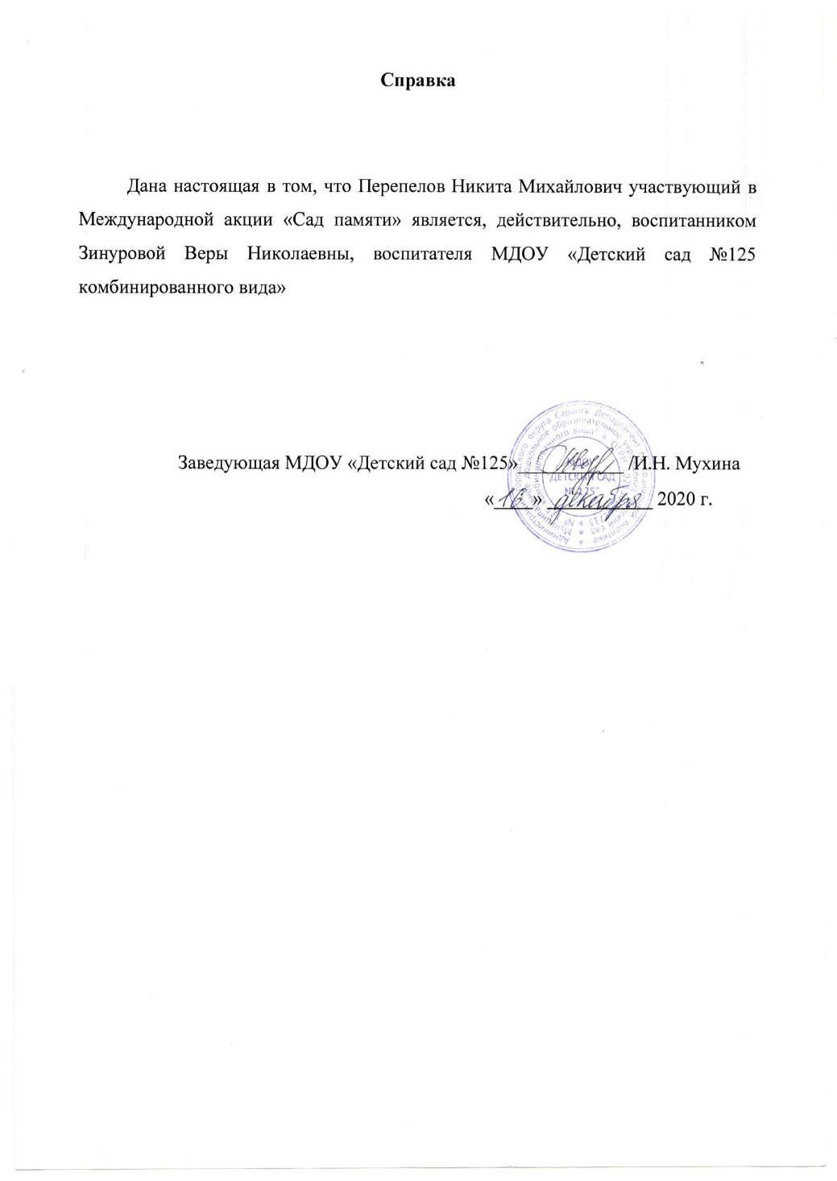

Slide 23
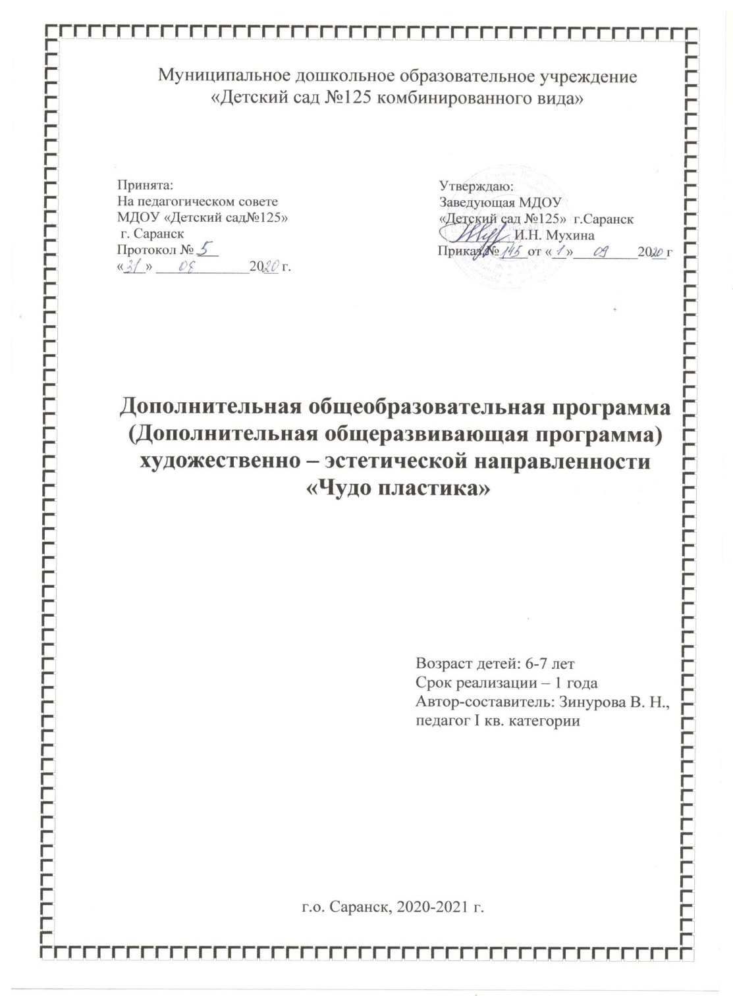
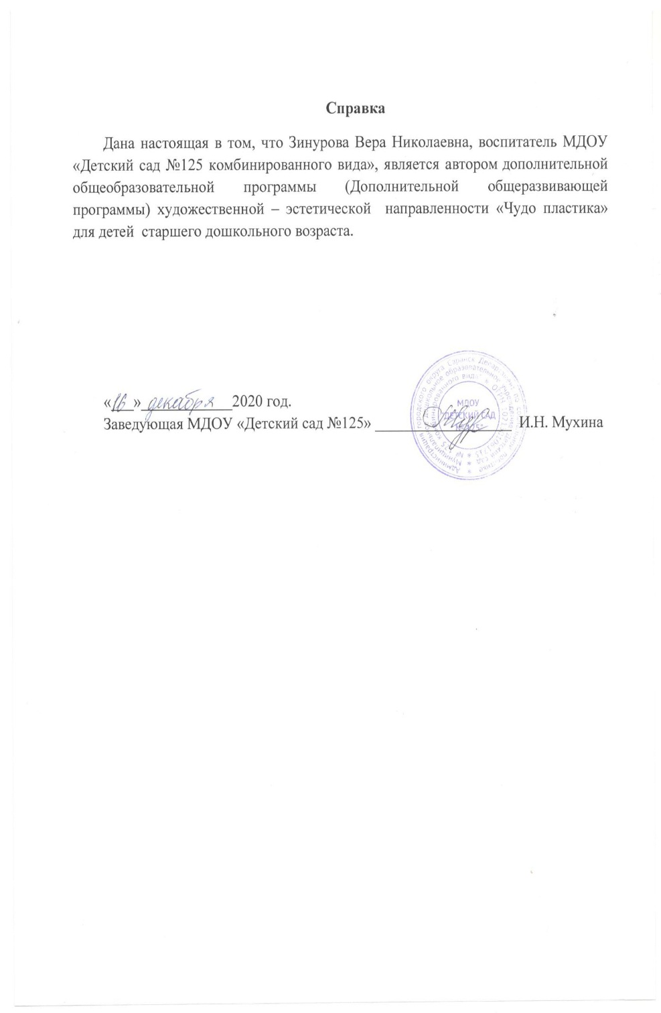
5. Наличие авторских программ, методических пособий.

Slide 24
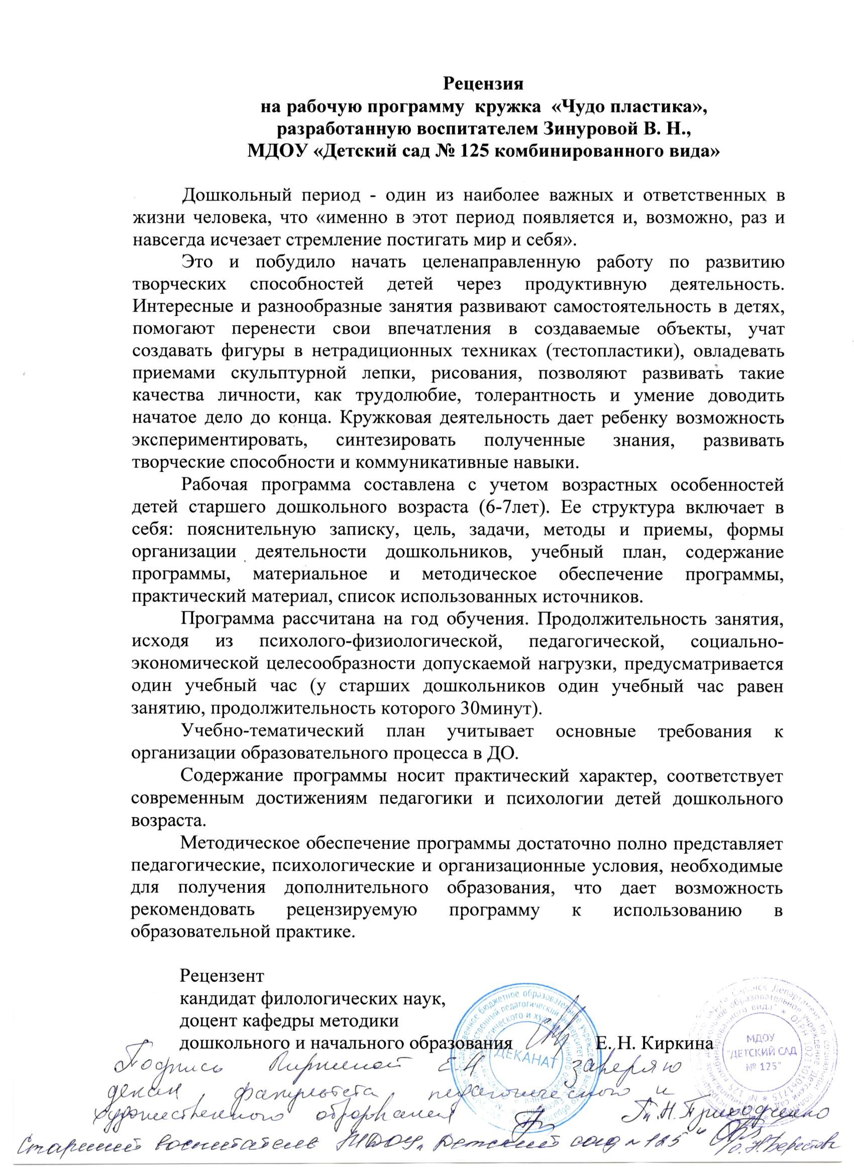

Slide 25
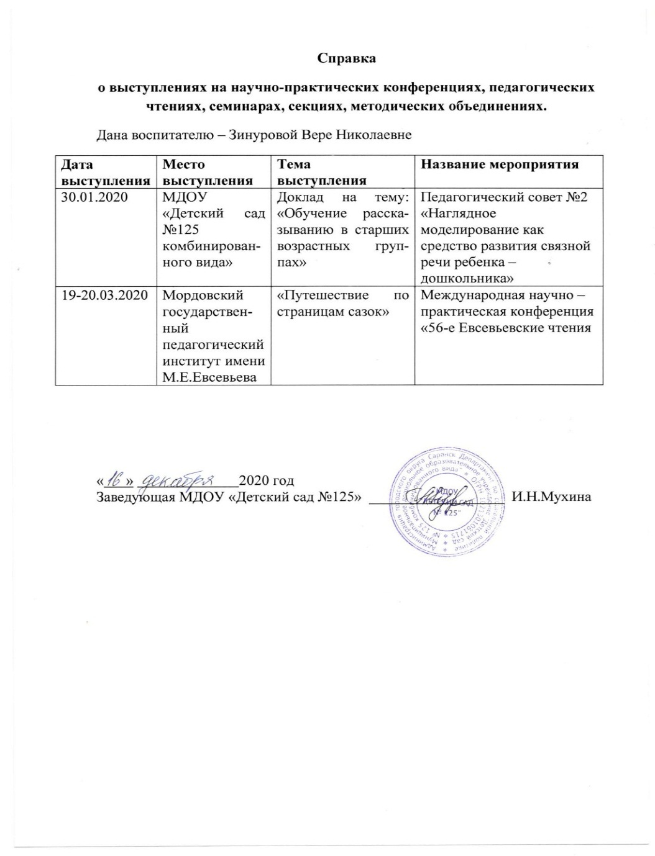
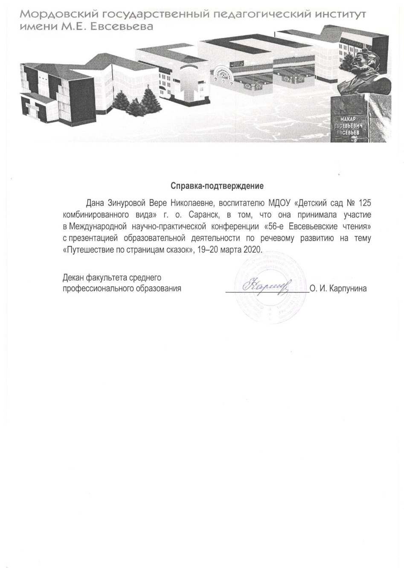
6. Выступления на заседаниях методических советов, научно-практических конференциях, педагогических чтениях, семинарах, секциях, форумах, радиопередачах (очно)

Slide 26
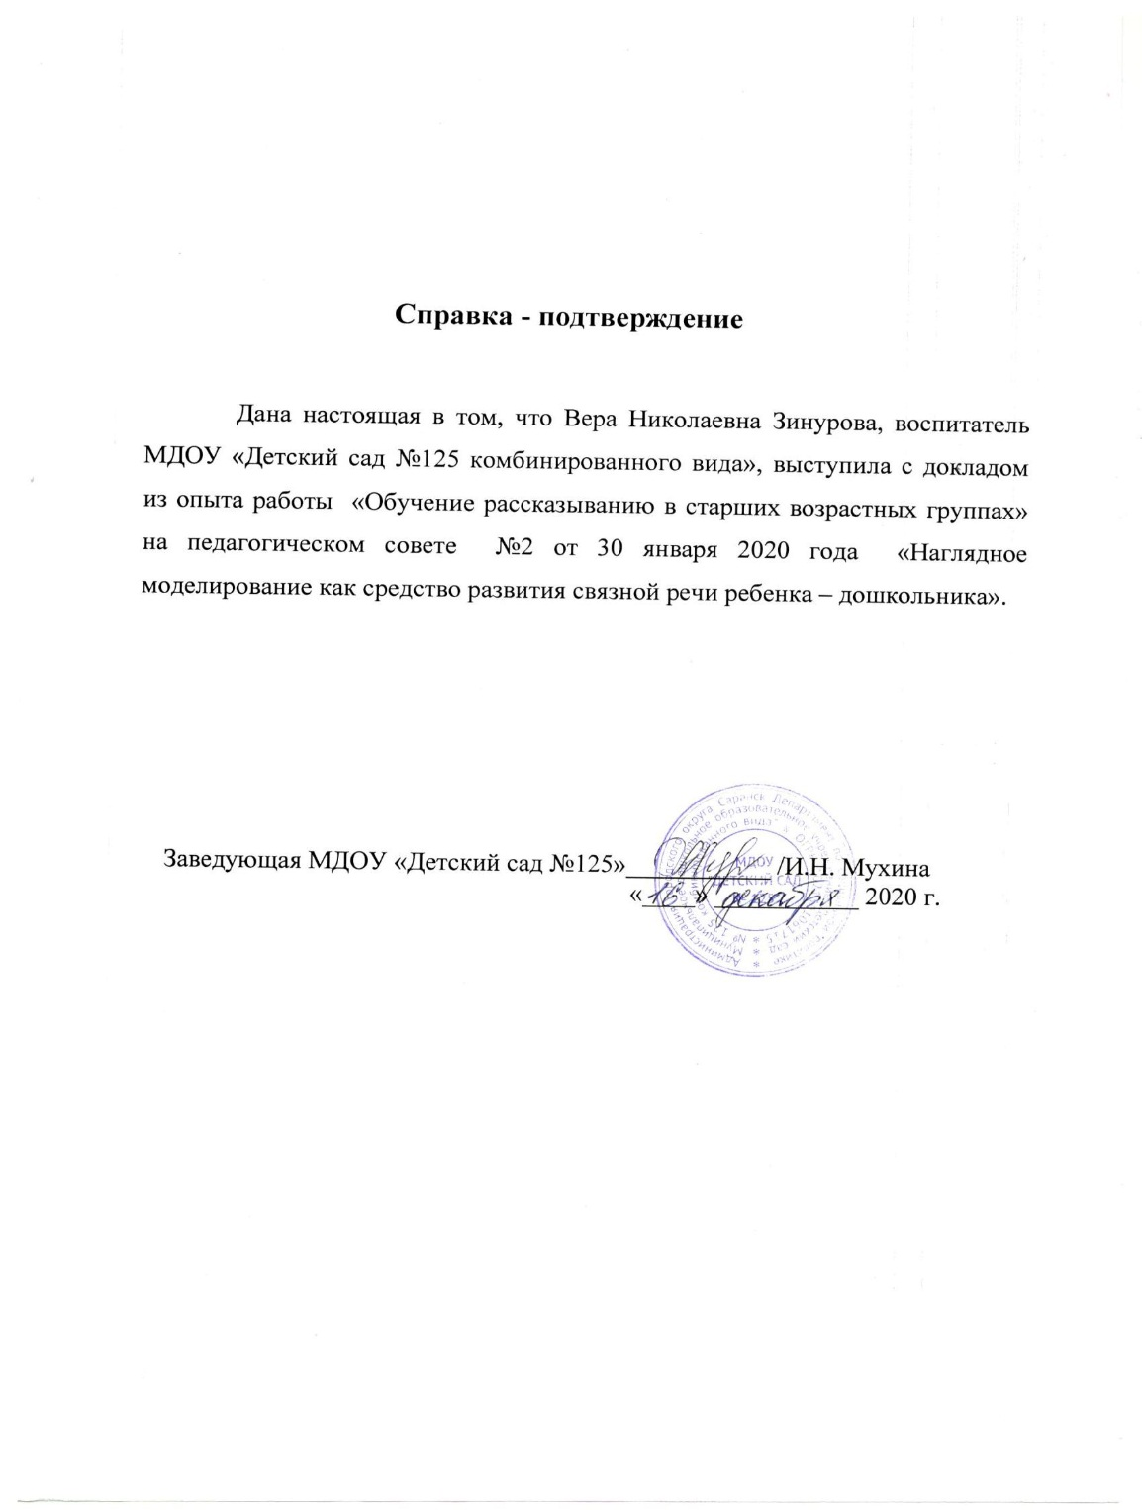

Slide 27
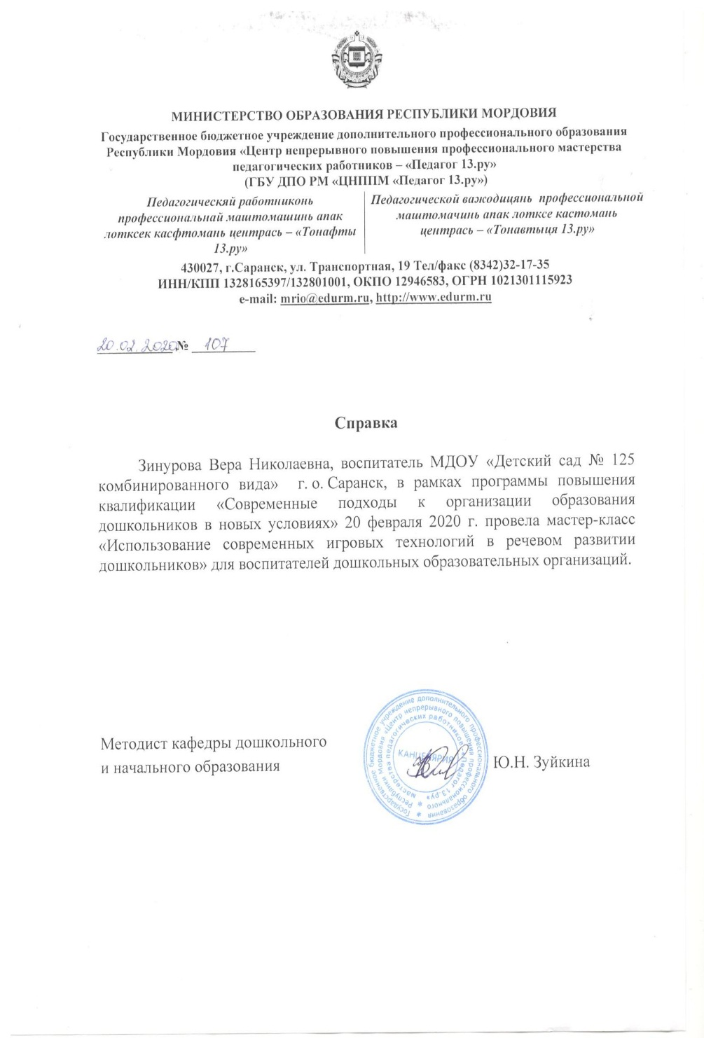
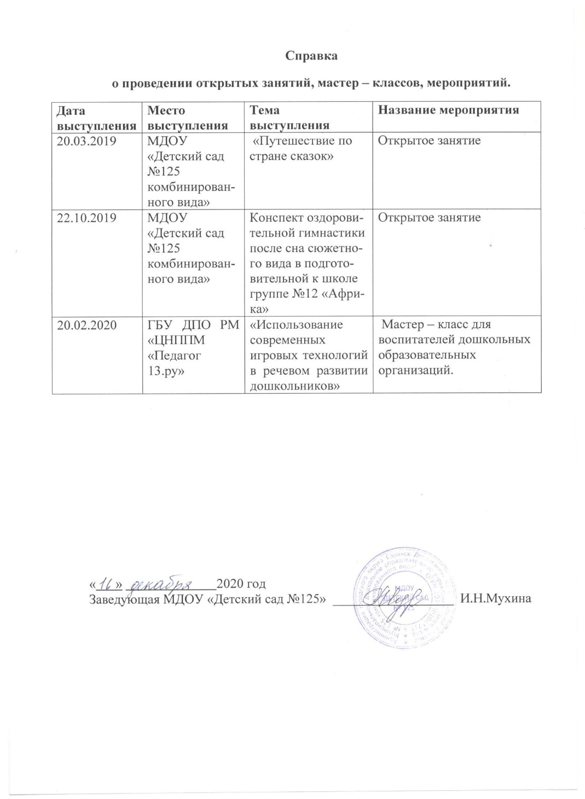
7. Проведение открытых занятий, мастер – классов, мероприятий

Slide 28
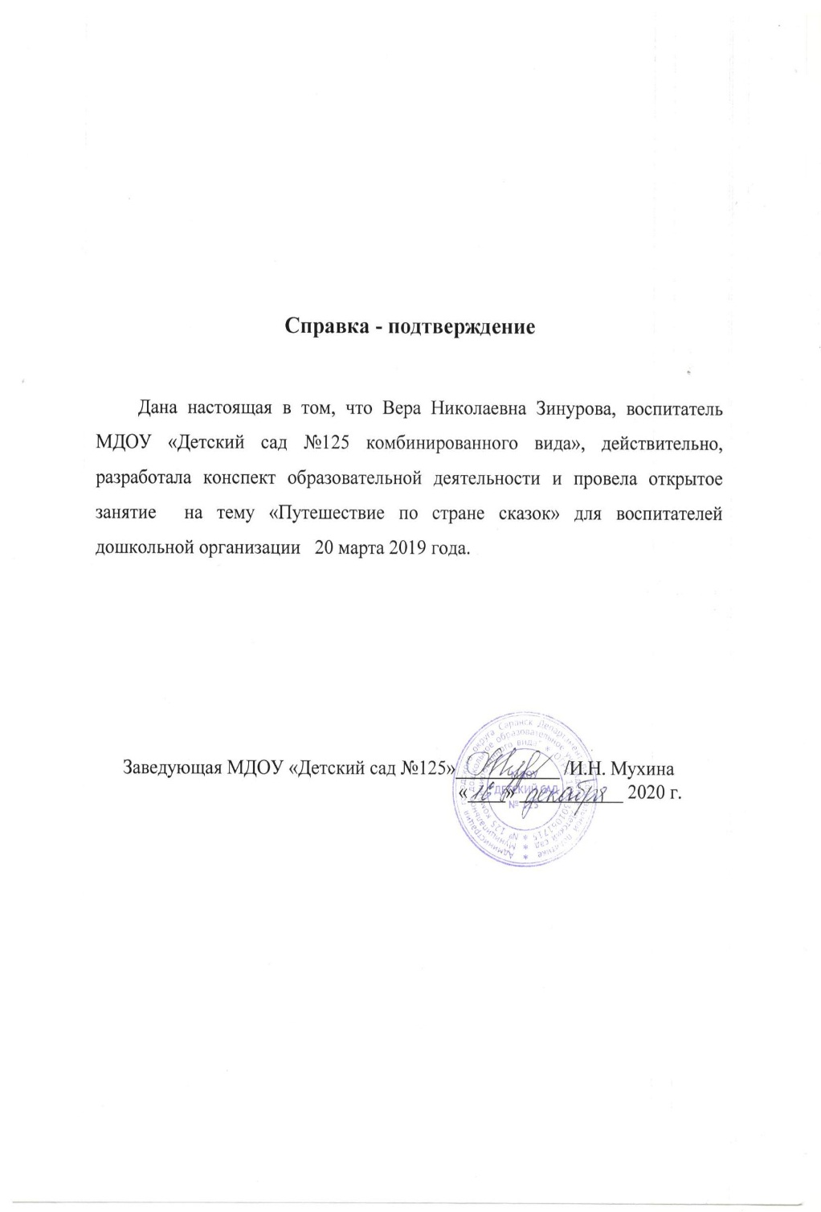
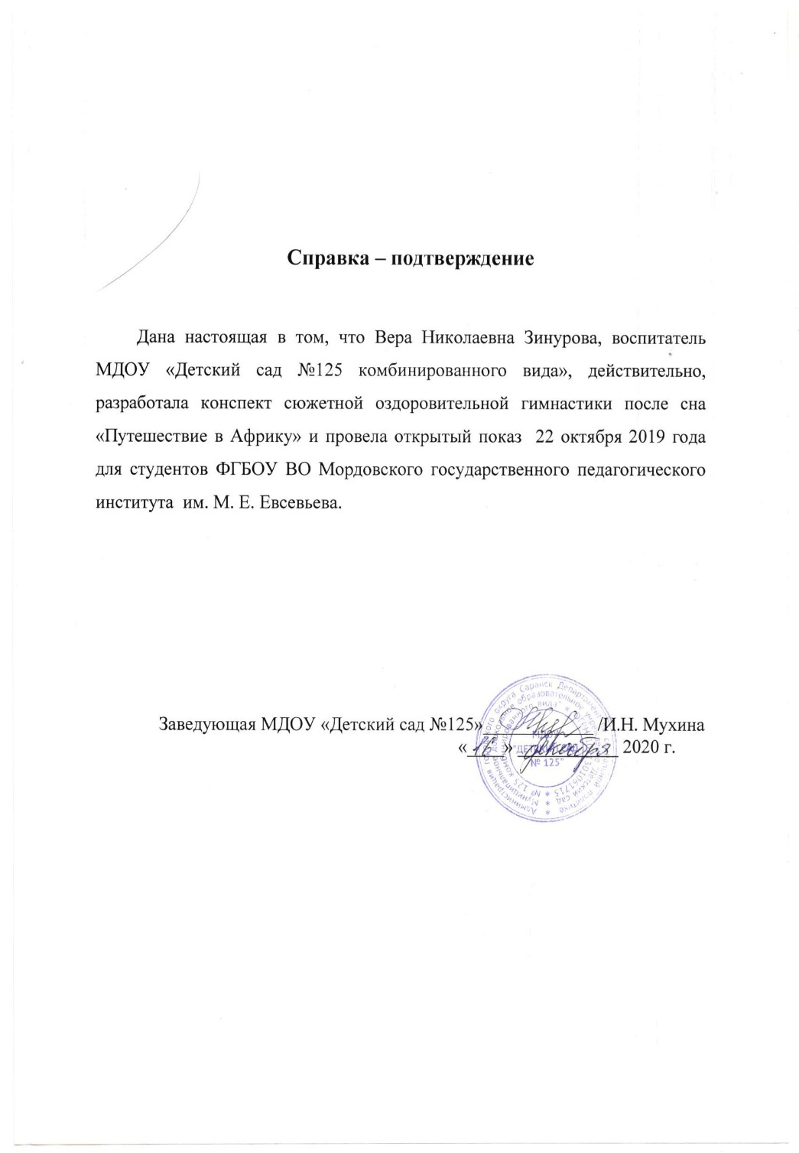

Slide 29
8. Экспертная деятельность.

Slide 30
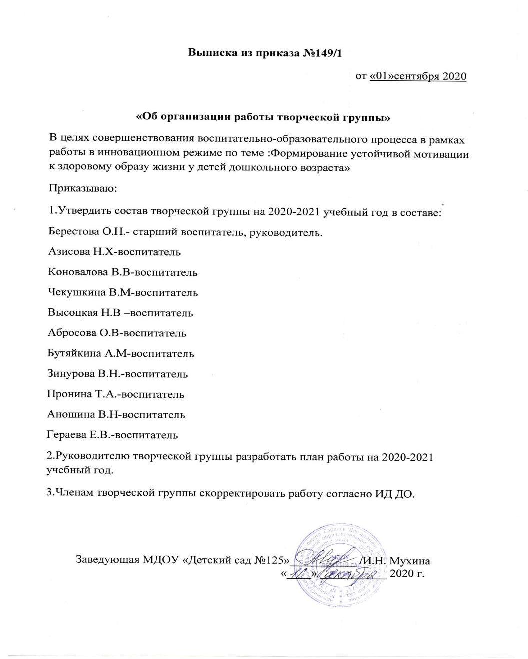
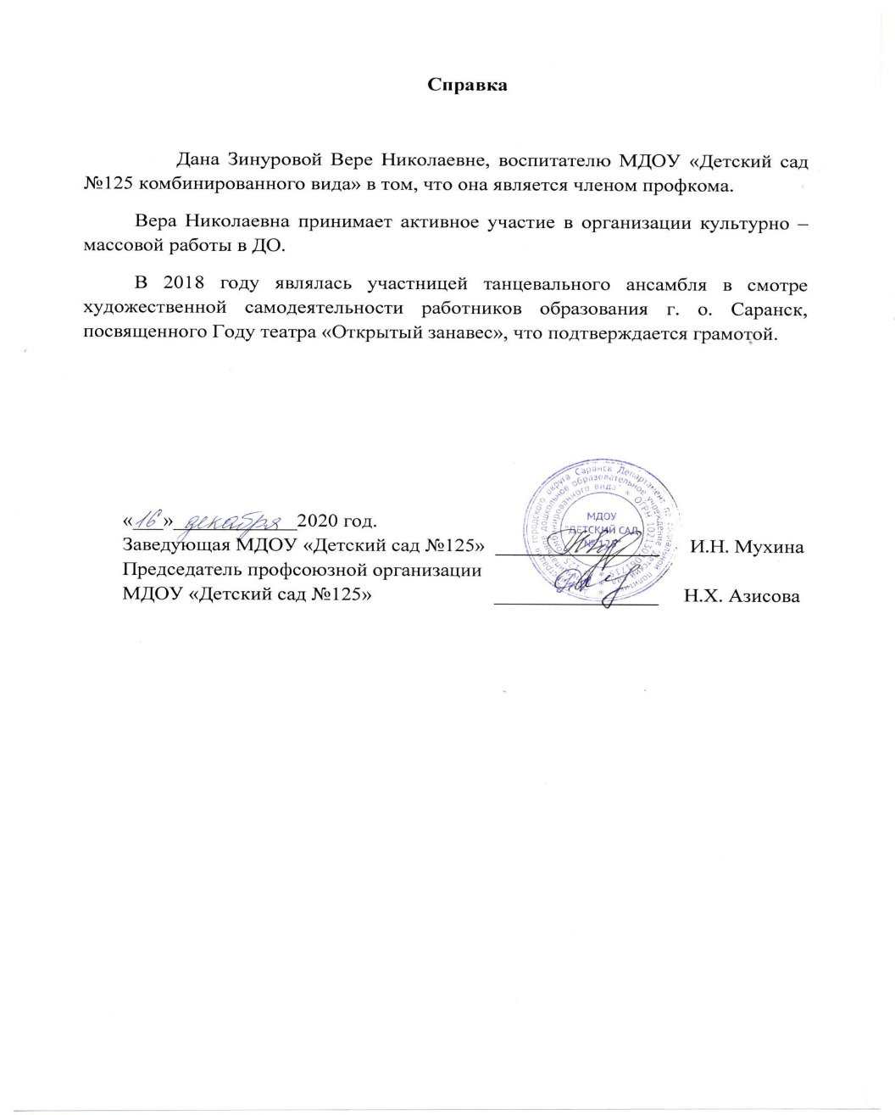
9. Общественная активность педагога: участие в комиссиях, педагогических сообществах, в жюри конкурсов.

Slide 31
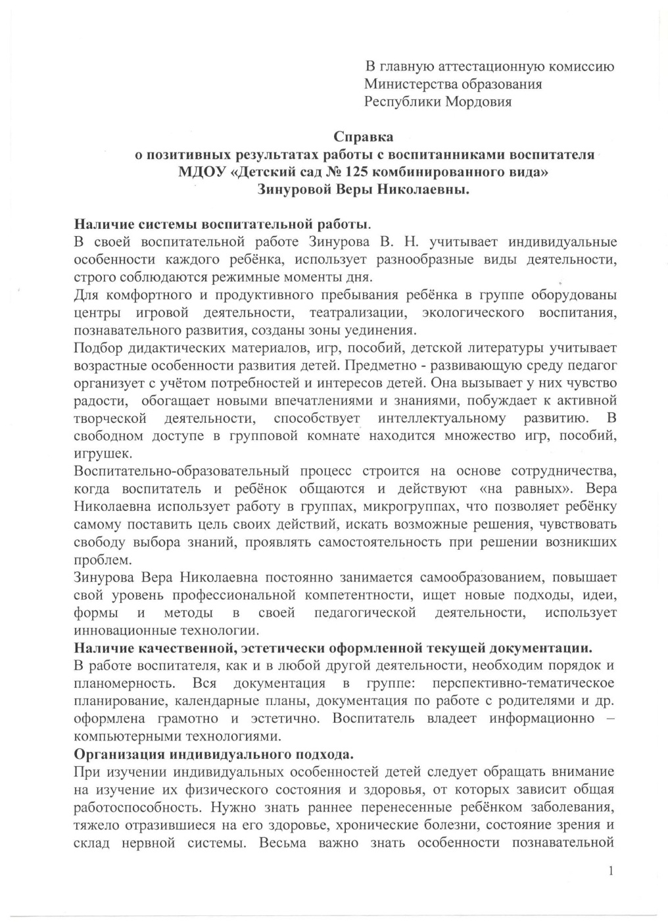
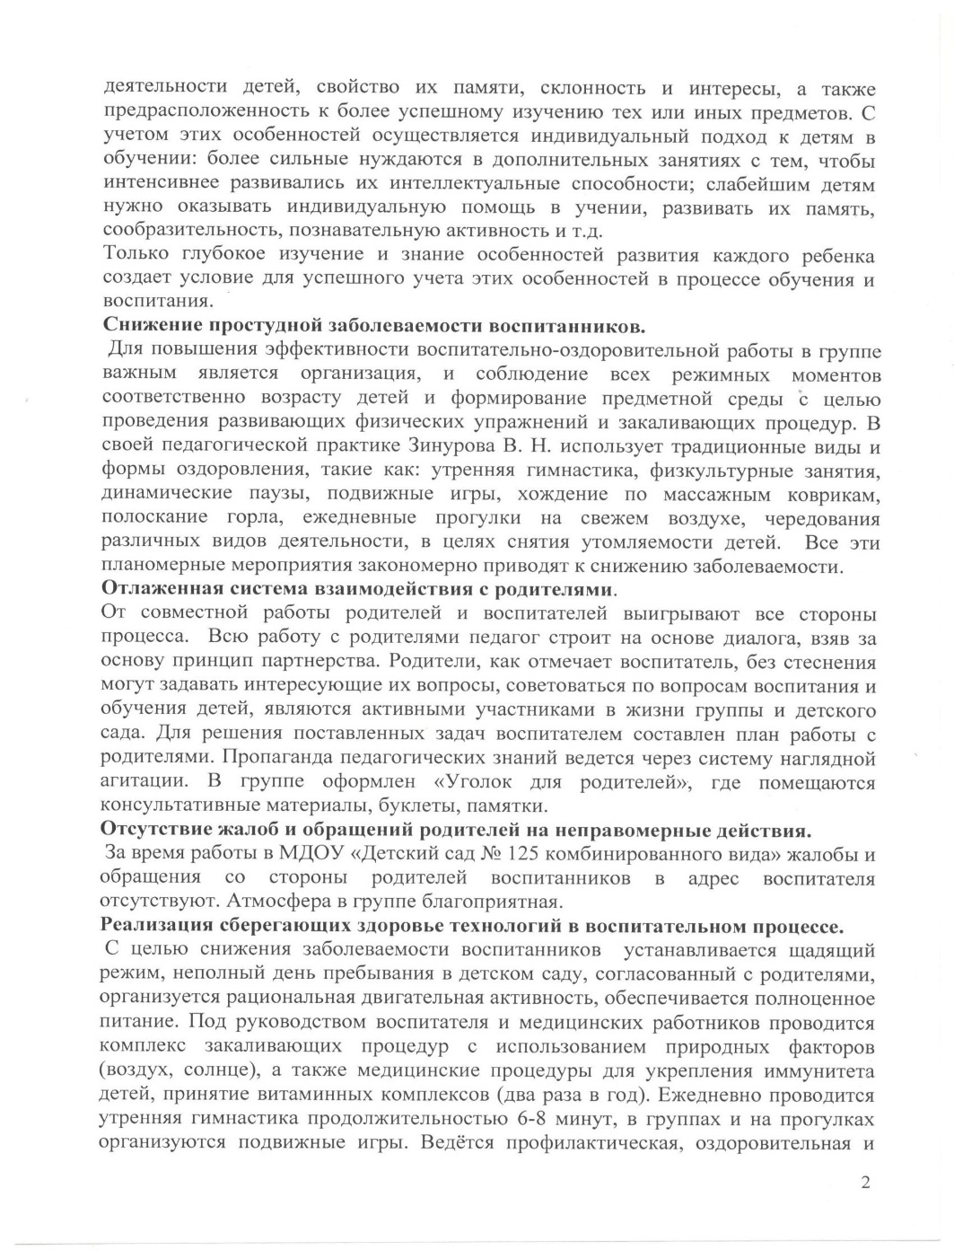
10. Позитивные результаты работы с воспитанниками.

Slide 32
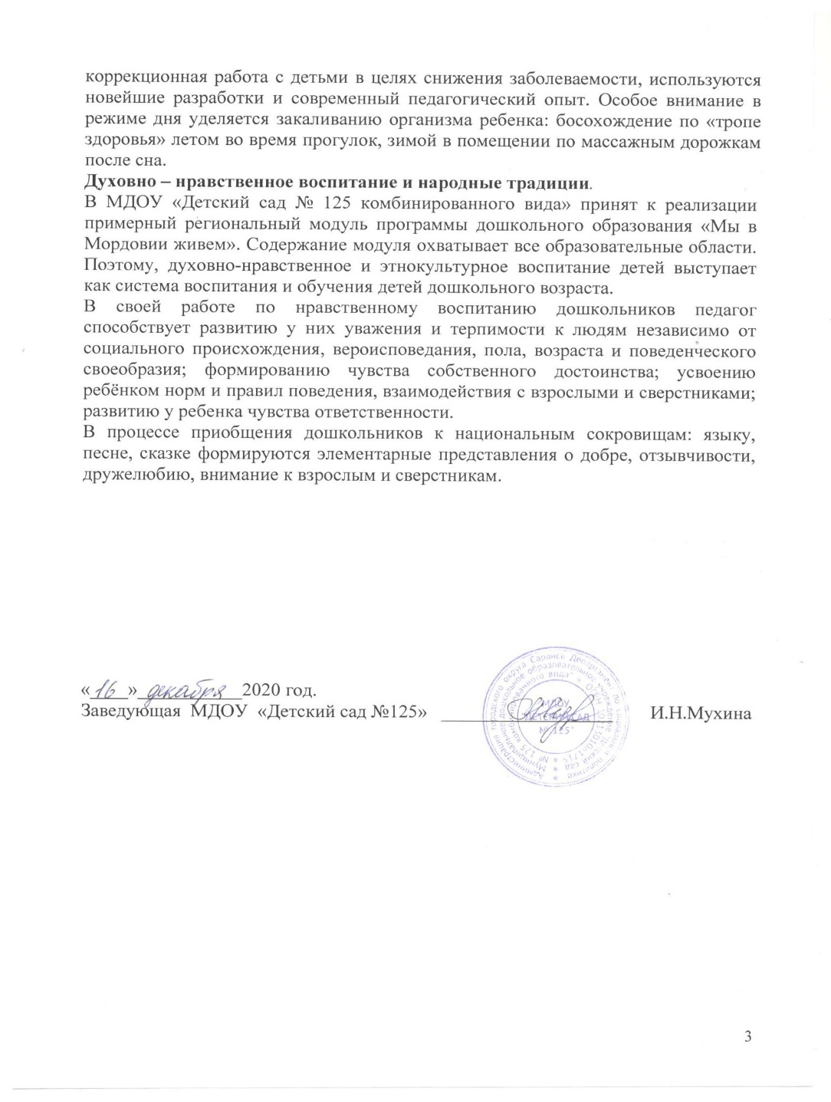

Slide 33
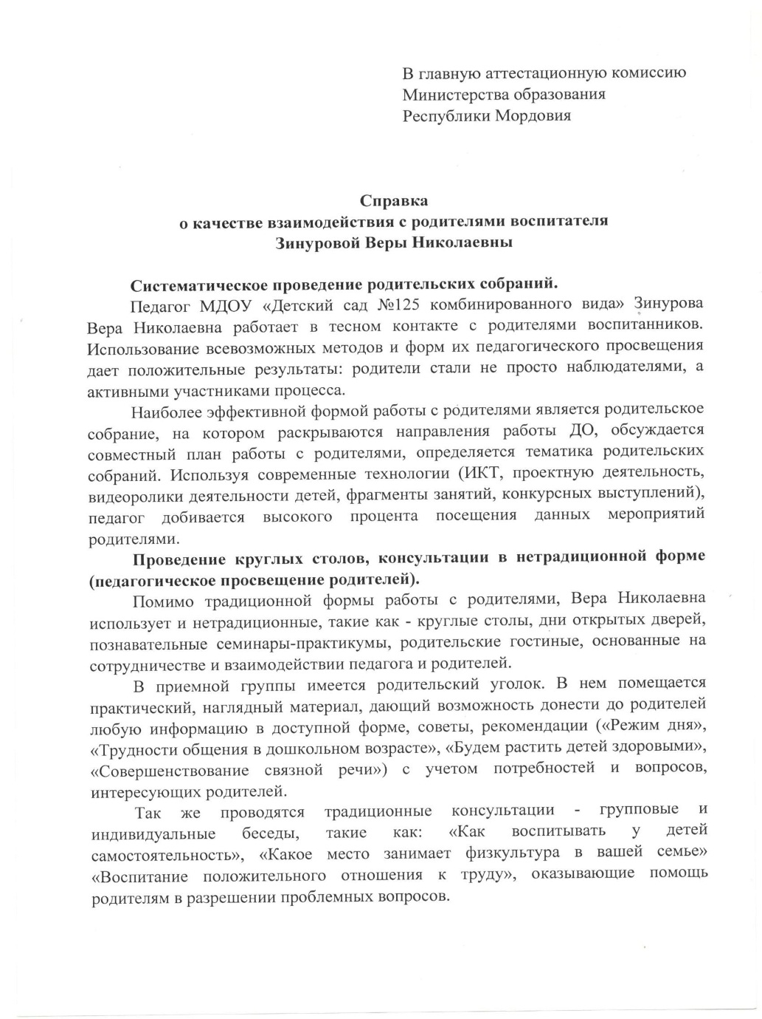
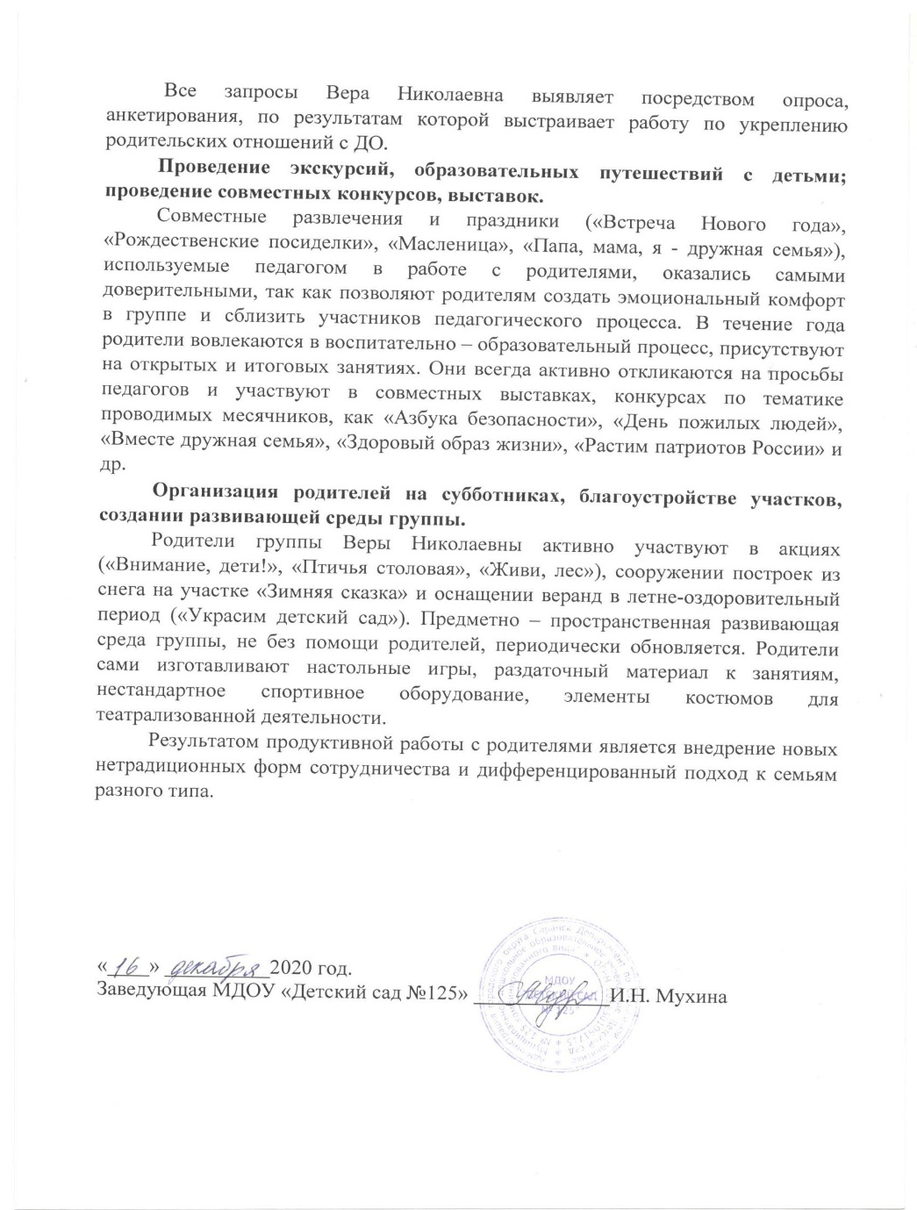
11. Качество взаимодействия с родителями.

Slide 34
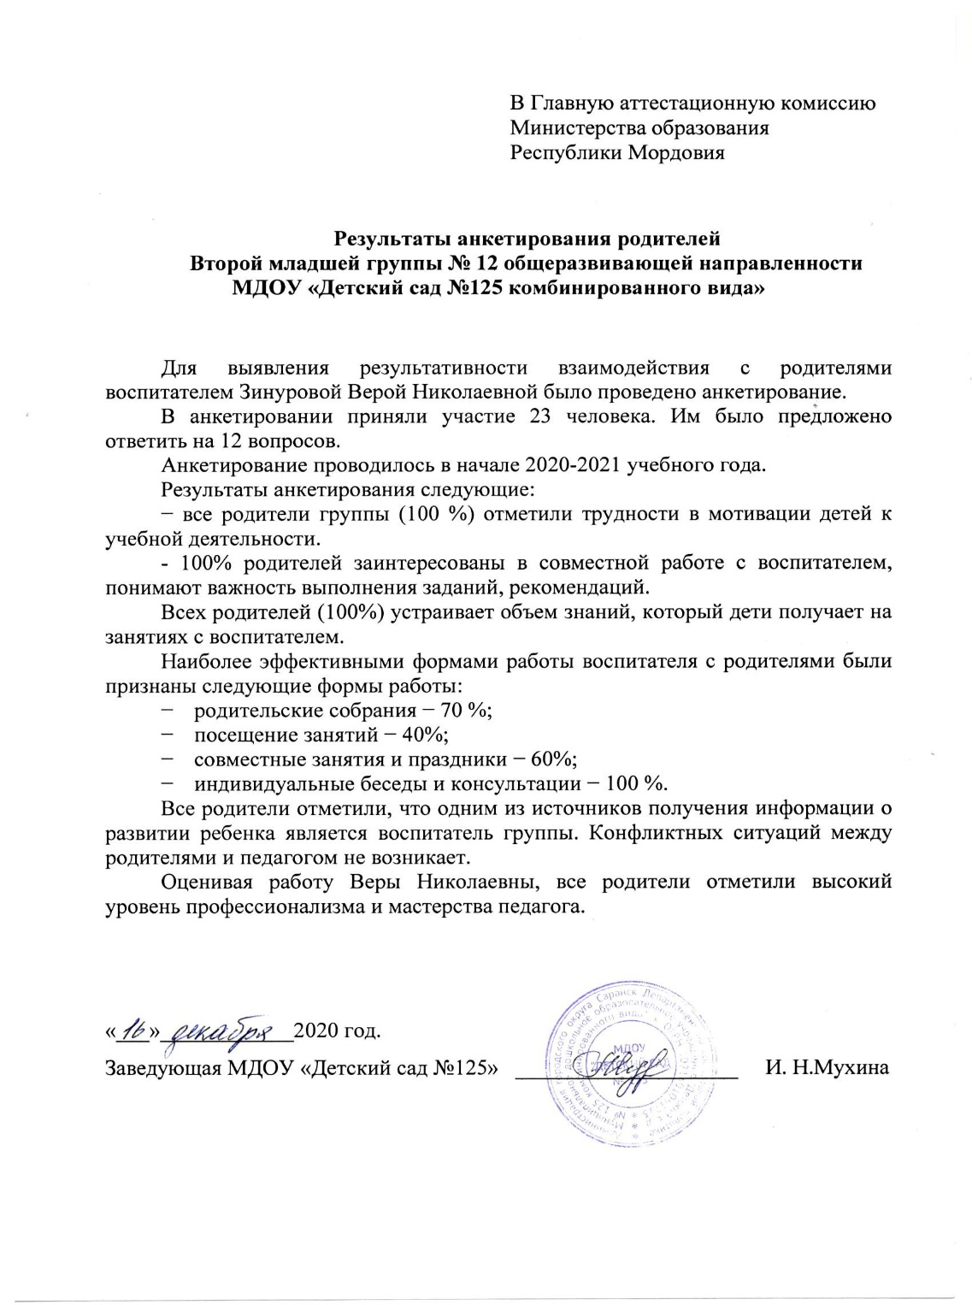

Slide 35
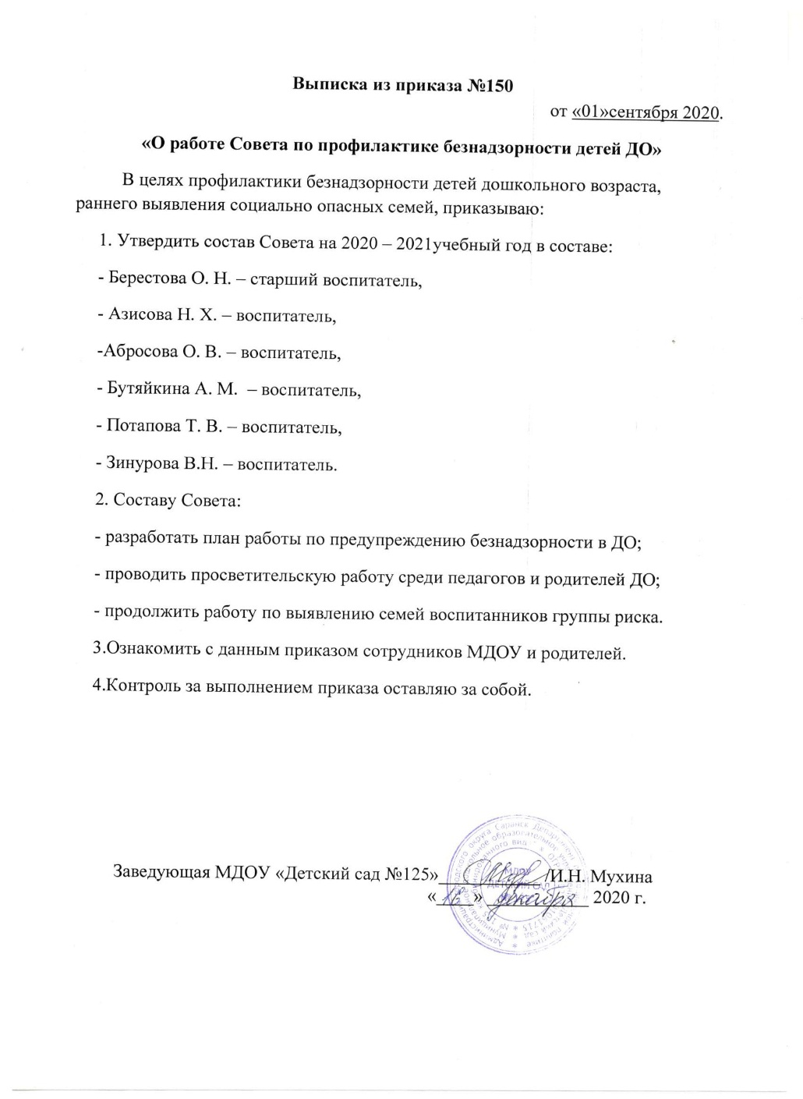
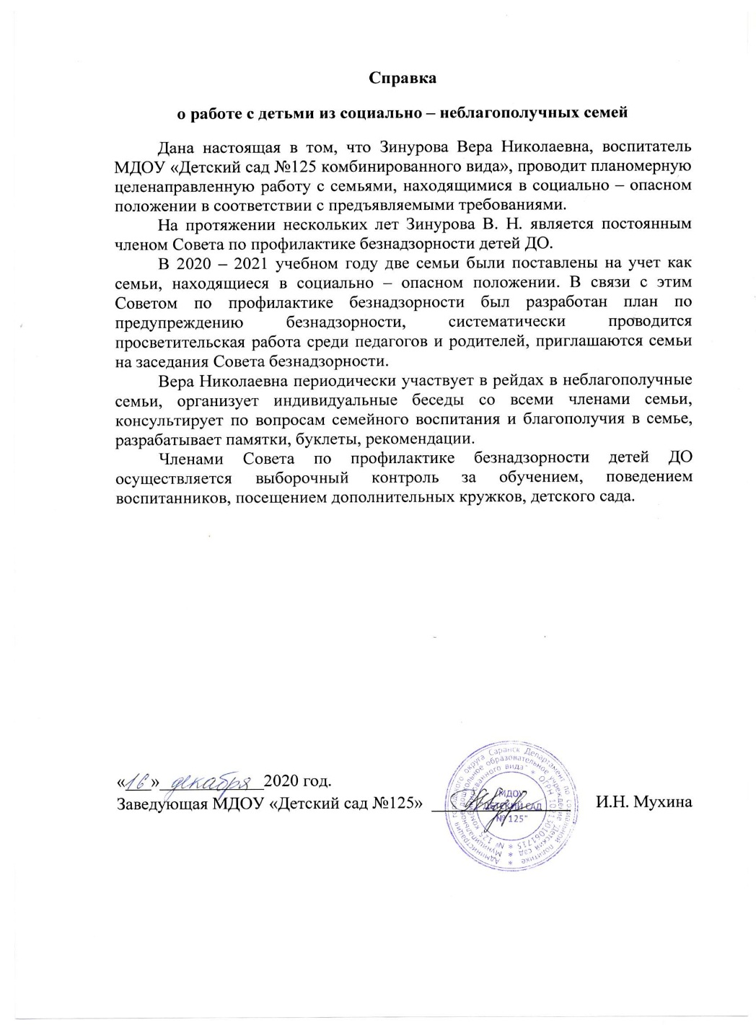
12. Работа с детьми из социально – неблагополучных семей.

Slide 36
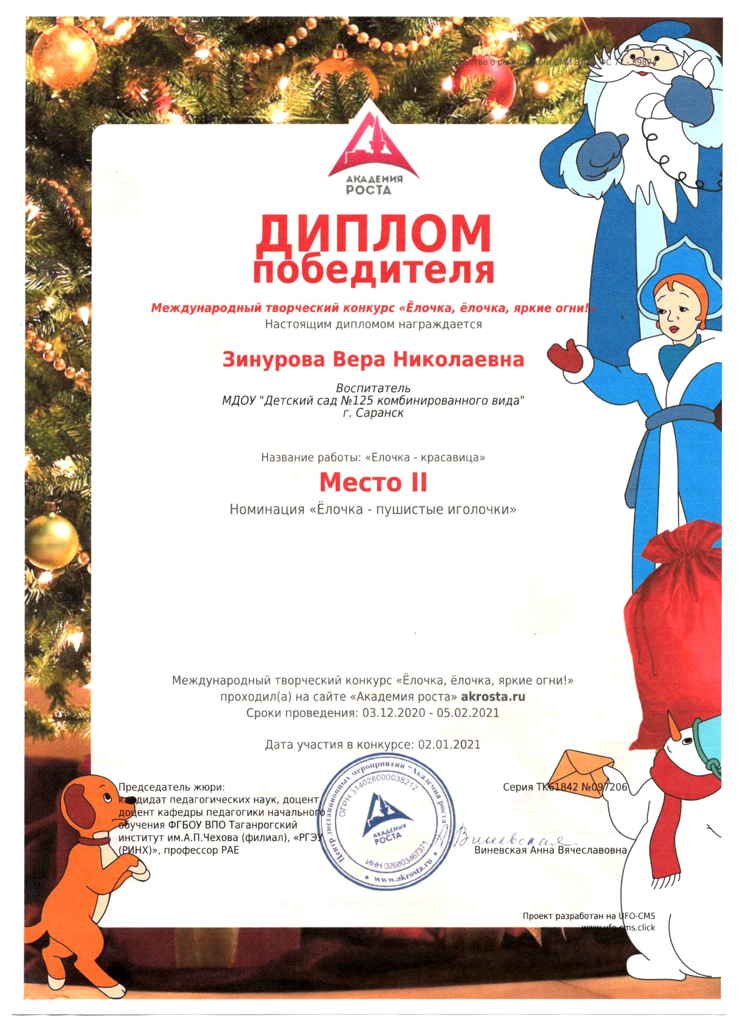
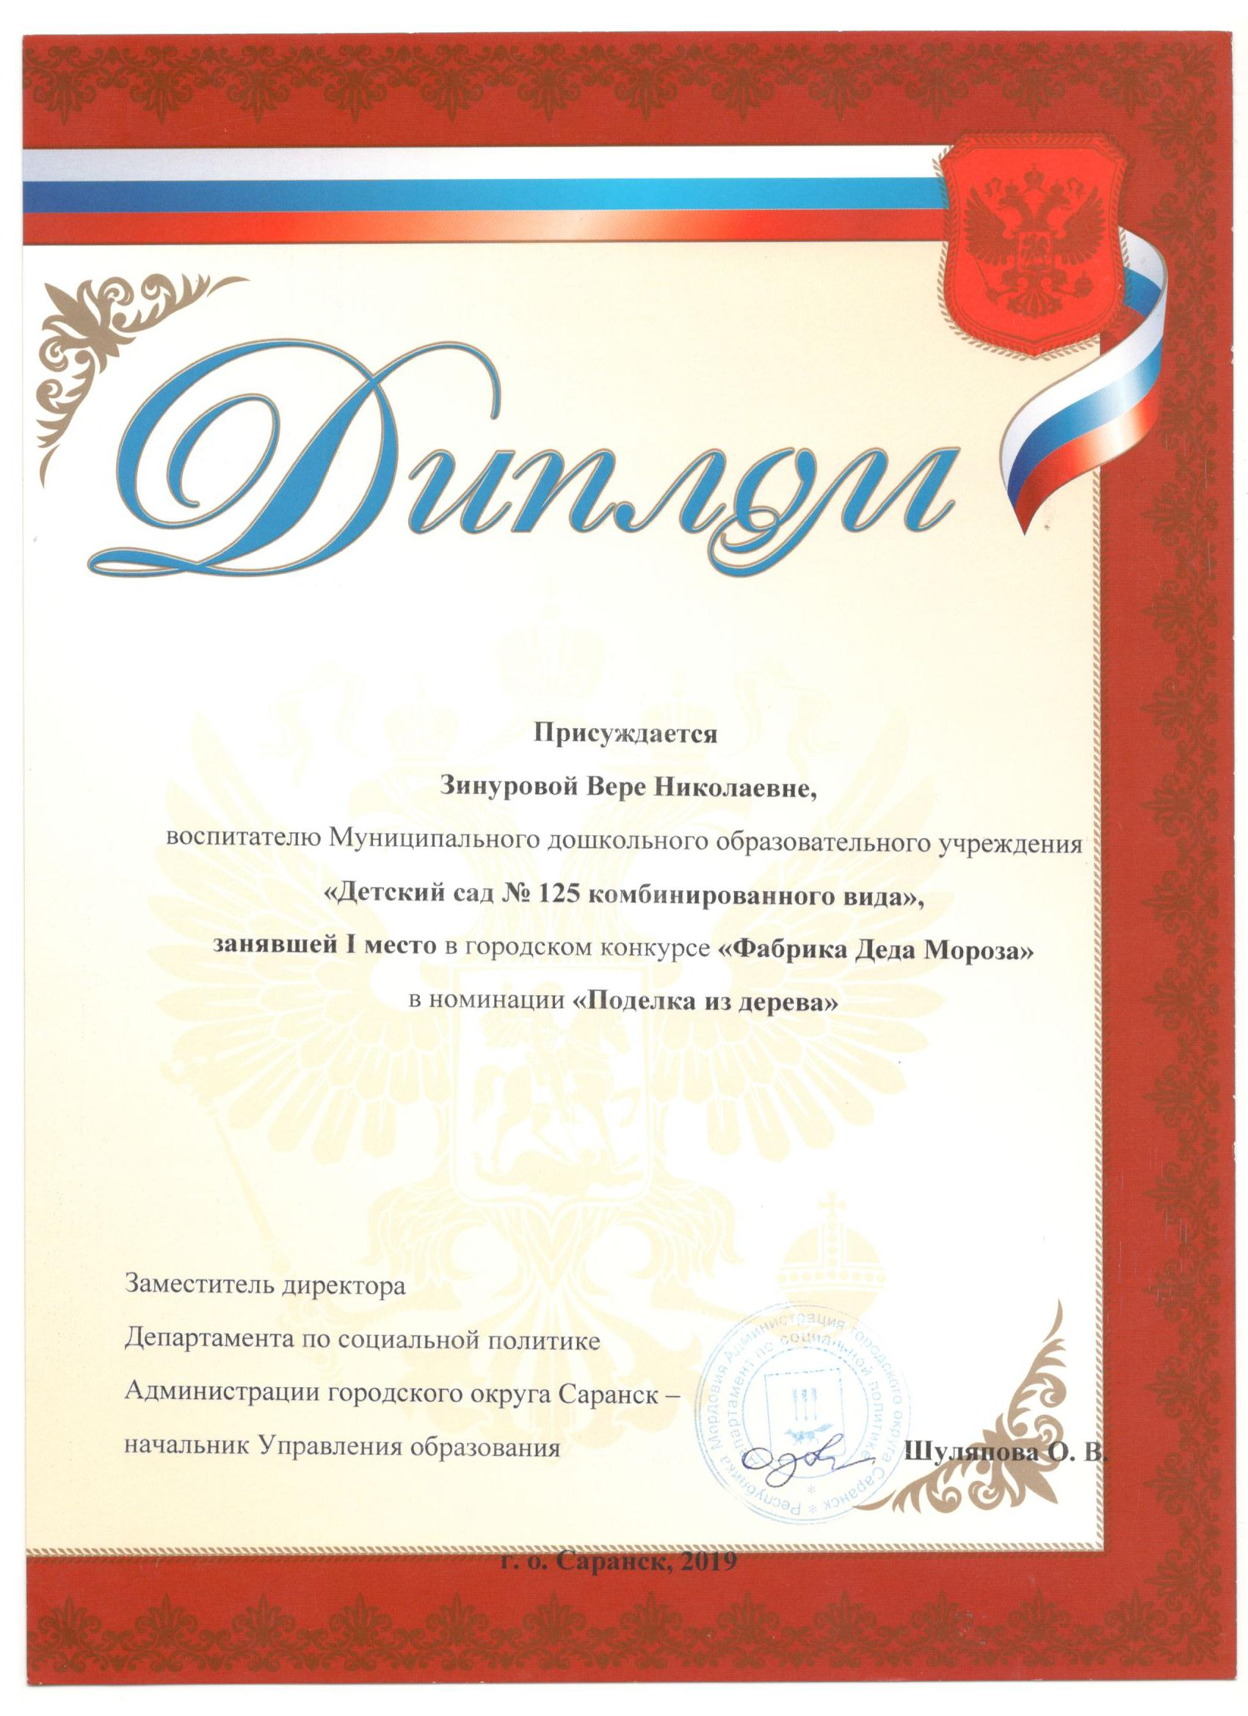
13. Участие педагога в профессиональных конкурсах

Slide 37
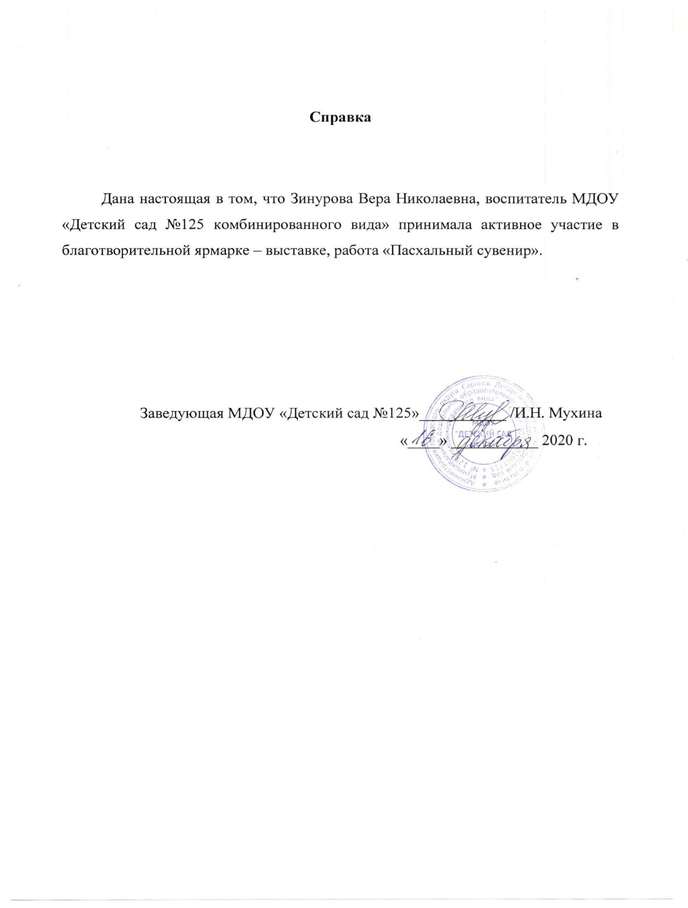
14. Награды и поощрения педагога.

